Slide 1



2016-교육미디어-732
The First Step to Safety and Health
안전보건 첫 걸음
Safety and Health Guide for New Employees
신규 입사자를 위한 안전보건 가이드
^{www.kosha.or.kr}

Slide 2

Work Life for New Employees
Guide to a Safe and Healthy Work Life
Examples of Accidents and Prevention Measures
신규 입사자의 직장생활
안전하고 건강한 직장생활을 위한 가이드
재해사례와 예방대책

Slide 3

Work Life for
New Employees
신규 입사자의 직장생활

Slide 4


1
Work Life for
New Employees
Starting a New Job
신규 입사자의 직장생활
신규 입사자가 직장에 들어가면
Understand that a workplace is a place in which a diverse group
‘of people works together for a common cause.
- In a large environment like a workplace, sometimes we can forget that
it’s an organization set up for a specific purpose.
회사나 직장이 다양한 사람이 공동의 목적을 가지고 활동하는 곳임을 인식한다.
- 커다란 회사나 직장에 들어오면 그곳이 조직이라는 사실과 공동의 목적을 가지고 있다는 사실을 잊는 경우가 있다.
No matter how trivial a task assigned to an individual
employee may seem, it is absolutely crucial to achieving
the greater objective of the company.
개인에게 부여된 일은 그것이 아무리 가벼운 일이라도 해도 회사의 사업 목적 및 목표를 달성하는데
절대적으로 필요한 일이라는 것을 이해한다.

Slide 5
1
Work Life for
New Employees
Starting a New Job
신규 입사자의 직장생활
신규 입사자가 직장에 들어가면
All employees need to understand that small deeds accumulate to become great feats.
모든 구성원의 작은 일이 모여 성과를 이룩하고 회사를 발전시킨다는 것을 이해한다.
One spends the majority of his or her lifetime at work.
A positive attitude is needed to maintain a happy work life.
‘ Try to be cheerful and to contribute to a positive atmosphere
‘ at your workplace.
직장은 인생의 대부분의 시간을 보내는 곳이므로 직장에서 기분 좋게 생활하는 사람은 행복하다고
생각하며, 스스로 직장의 분위기를 밝게 하고 기분을 좋게 가지기 위해 노력한다.

Slide 6
1
Work Life for
New Employees
New Employees and Industrial Accidents
신규 입사자의 직장생활
신규 입사자 산업재해 발생현황
New workers in an industrial environment are prone to accidents.
Every year, approximately 90,000 workers get hurt in the workplace.
Of those, some 1,900 die.
산업 현장에서 입사근속 기간이 짧은 입사자에게 산업재해가 많이 발생하고 있다.
매년 90,000여명의 근로자가 작업장 내외에서 다치고 있으며, 그 중 1,900여명이 사망에 이르고 있다.
In 2015, the number of workers that were involved in an accident within 6 months after
commencing employment was 50,827, which is 56.3% of all workers (90,129) involved in an
accident that year. The number of new workers killed in the workplace was 688, or 38% of all
workers killed (1,810). It is clear that measures must be taken to protect new industrial
workers from dangers in the workplace.
2015년의 경우 입사근속 기간별 6개월 미만 재해자수는 전체 산업재해자 90,129명의 56.3%(50,827명)이고,
사망자수는 전체 사망자수 1,810명의 약 38%(688명)로 그에 따른 대책마련이 시급하다.

Slide 7
1
Work Life for
New Employees
New Employees and Industrial Accidents
신규 입사자의 직장생활
신규 입사자 산업재해 발생현황
The Reasons Why New Employees Are Prone to Accidents
신규 입사자가 산업재해에 약한 이유
Lack of industrial experience and familiarity with new workplace
Lack of familiarity with work environment and the work itself
Lack of safety training and inaccurate knowledge of operation methods
Overworking to make a good impression
새로운 작업장 또는 산업현장에서의 경험이 부족하기 때문
작업환경과 일에 대해 낯설기 때문
안전교육을 받지 않아서 작업 진행 방식을 정확히 알지 못하기 때문
강한 인상을 남기기 위해 무리하게 작업을 수행하기 때문

Slide 8
Work Life for
New Employees
Safety and Health Education as the First Step to Safety
and Health Activities
1
신규 입사자의 직장생활
안전보건 활동의 첫걸음, 안전보건교육
Industrial accidents are caused by unsafe conditions and/or behavior on a single or recurring occasion.
The following are some reasons why unsafe conditions
or behaviors are not detected, or are ignored.
산업재해는 불안전한 상태와 불안전한 행동이 단독으로 또는 중복되어 일어난다.
그러나 이러한 불안전한 상태나 불안전한 행동을 알지 못하거나 무시하는 이유는
◦ Not knowing what effect an unsafe condition or behavior will have
◦ Not knowing the appropriate procedure to follow
◦ Knowing the appropriate procedure, but not applying it
불안전한 상태나 불안전한 행동이 어떠한 결과를 가져올지 모르는 경우
어느 것이 올바른 상태이고 행동인지를 모르는 경우
머리로는 알고 있으나 실제 행동으로는 나타나지 않는 경우

Slide 9
Work Life for
New Employees
Safety and Health Education as the First Step to Safety
and Health Activities
1
신규 입사자의 직장생활
안전보건 활동의 첫걸음, 안전보건교육
New employees must be taught what they need to know in order to
work safely. They need practical training to make sure that this
knowledge becomes part of their behavior.
따라서 신규 입사자가 안전하게 작업할 수 있도록 필요한 지식을 교육하여 그것이 행동에
반영될 수 있도록 기능훈련을 시키는 것이 요구된다.
Accidents are much more likely to happen in the industrial
environment than in the everyday environment. Most accidents can
be prevented by performing a safety inspection prior to starting work.
Pre-work safety inspections identify and remove potential
safety hazards before work starts.
산업현장은 특성상 일반 생활 현장보다 재해가 발생할 확률이 훨씬 높다. 하지만 작업 전 안전점검만
제대로 해도 대부분의 재해들을 충분히 막을 수 있다.
작업 전 안전점검이란 ‘발생 가능한 위험요인을 작업 전에 파악하여 제거한 뒤 작업을 실시’하는 것을 말한다.

Slide 10
Work Life for
New Employees
Making Pre-work Safety Inspections
a Regular Practice
1
신규 입사자의 직장생활
작업 전 안전점검 등 안전의 습관화 및 생활화
Examples of Pre-work Safety Inspections
작업 전 안전 점검의 예
Inspection Points by Facility, e.g. forklift
설비별 점검 포인트(예: 지게차)
Is access to forklift-operating areas restricted to other workers?
Is the forklift equipped with a rearview mirror and seat belt?
Is the forklift operator licensed?
지게차 작업장소 주변에 다른 근로자의 접근을 통제하고 있는가?
지게차의 후사경, 좌석안전띠는 정상적으로 설치되어 있는가?
지게차 운전자는 유자격자인가?

Slide 11

Guide to a Safe and
Healthy Work Life
안전하고 건강한 직장생활을 위한 가이드

Slide 12

Guide to a Safe and Healthy Work Life
Compliance with the Occupational Safety and Health Act
and Other Safety Regulations
2
안전하고 건강한 직장생활을 위한 가이드
산업안전보건법령 및 안전규정 등 준수
Workers have both the right and the duty to prevent accidents.
The Occupational Safety and Health Act stipulates the duties of the worker in the management of safety and health for themselves, their colleagues, and their workplace.
The management embraces a range of safety regulations, including the Occupational Safety and Health Act, to prevent accidents and to protect workers.
Understanding these safety regulations and putting them into practice is basic self-protection. All workers must follow safety regulations in the workplace.
• Workers have both the right and the duty to prevent accidents.
근로자는 산업재해예방에 대한 권리를 갖는 것과 동시에 의무도 갖는다. 산업안전보건법령은 근로자 자신뿐만 아니라 동료와 사업장 전체의 안전보건을 위하여 근로자의 의무사항을 규정하고 있다.
사고를 방지하고 근로자가 불행한 경우를 당하지 않도록 하기 위해 회사에는 산업안전보건법령을 포함한 각종 안전규정 등 여러 안전규칙이 있다.
이러한 규칙을 잘 이해하고 지키는 것은 인간의 자기방어 본능이라고 할 수 있다. 직장에서 근로자는 이러한 규칙을 절대적으로 준수해야 한다.

Slide 13

2
Guide to a Safe and Healthy Work Life
Proper Work Attire
안전하고 건강한 직장생활을 위한 가이드
올바른 작업 복장 착용
Proper work attire should be worn in the workplace: first, to prevent injuries,
and second to facilitate work.
직장에서 올바른 복장을 착용하는 이유는 부상을 방지하려는 것이 첫 번째 목적이며,
일을 편리하게 하려는 것이 두 번째 목적이다.
■ Work Attire 작업복
Follow any dress code set by the management.
회사에서 정해진 복장 규정이 있는 경우에는 그 내용을 따른다.
■ Hats 모자
Hats keep the hair tidy and prevent it from getting caught
and sucked into a rotating part of a machine.
모자는 머리가 지저분하게 되는 것을 막을 뿐만 아니라 긴 머리가 기계나 회전축에 말려 들어갈 위험을 막는다.
■ Gloves 장갑
Gloves are mainly worn to keep the hands clean, but wearing gloves can make the fingers less sensitive, which can affect the quality of work performed and possibly lead to a dangerous situation. Be wary of the use of gloves and only wear them when necessary.
장갑은 주로 손이 더러워지는 것을 피하기 위해 끼지만, 장갑을 끼면 손가락의 감각이 무뎌져서 일에도 영향을 주고 위험한 일도 발생할 수 있다.
따라서 작업의 특성에 따라 장갑 착용에 주의를 기울여야 한다.

Slide 14
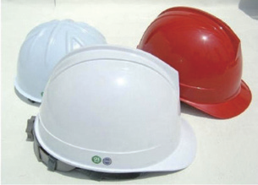
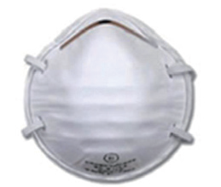
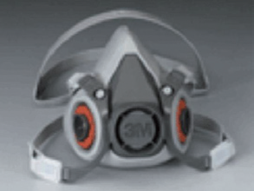
2
Guide to a Safe and Healthy Work Life
Provision and Use of Personal Protective Gear
안전하고 건강한 직장생활을 위한 가이드
신체 보호용 개인 보호구 지급 및 착용
In a workplace where hazardous machinery and equipment are used, the appropriate protective gear must be worn to protect the body from danger.
직장에서도 작업 환경이 기계나 설비의 작동 등으로 인해 위험이 발생할 수 있는 경우, 적합한 보호구를 착용하여
신체를 사고로부터 보호할 필요가 있다.
Types of Protective Gear
보호구의 종류
• Safety helmet
안전모
Protects the head from falling objects or debris.
Protects the head from electrocution when working with electricity.
물건이 떨어지거나 작업 중 떨어질 위험이 있는 장소에서 머리보호
전기 작업 중 감전위험으로부터 보호
• Dust mask
방진마스크
Protects the respiratory system from dust.
분진으로부터 호흡기를 보호
• Gas mask and respiratory protector
방독마스크, 송기마스크, 전통식 호흡보호구
Protects the respiratory system from harmful gases and facilitates breathing where oxygen is thin.
유해가스로부터 호흡기를 보호하거나 산소가 부족한 장소에서 위험을 방지

Slide 15
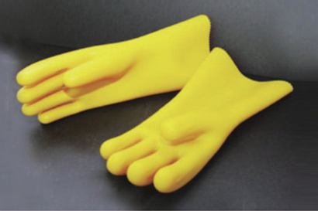
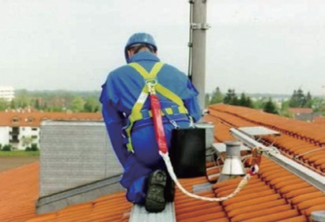
2
Guide to a Safe and Healthy Work Life
Provision and Use of Personal Protective Gear
안전하고 건강한 직장생활을 위한 가이드
신체 보호용 개인 보호구 지급 및 착용
Types of Protective Gear
보호구의 종류
• Safety gloves
안전장갑
Anti-voltage insulating gloves: Protects the wearer from electrocution.
Anti-chemical safety gloves: Protects the hands from organic solvents
and acidic/alkaline substances.
내전압용 절연장갑: 전기에 의한 감전재해로부터 작업자를 보호
화학물질용 안전장갑: 유기용제, 산과 알칼리성 화학물질의 접촉위험으로부터 손을 보호
• Safety braces
안전대
Prevents falls when working at height.
높은 장소에서의 작업 시 떨어짐 방지

Slide 16
2
Guide to a Safe and Healthy Work Life
Provision and Use of Personal Protective Gear
안전하고 건강한 직장생활을 위한 가이드
신체 보호용 개인 보호구 지급 및 착용
How to Use Protective Gear Correctly
보호구를 사용할 때 취해야 할 마음가짐
Wear protective gear in areas where protective gear must be worn.
Always use the correct piece of protective gear.
Get used to wearing your protective gear and learn to tolerate some inconvenience.
Never modify protective gear or tamper with its function. If you find protective gear in poor condition, report it to your superior.
Treat protective gear with care and keep it clean. Don’t help yourself to other people’s protective gear.
보호구를 사용하도록 결정되어 있는 작업에서는 반드시 보호구를 착용하세요
보호구는 올바른 것을 정확하게 사용하세요
보호구에 익숙해지기 위해 노력하고 다소의 불편은 참으세요.
보호구를 마음대로 변형시키거나 그 기능을 해치는 일을 하지 마세요. 상태가 나쁜 경우에는 상사에게 보고하세요.
보호구는 소중하게 취급하고 언제나 깨끗하게 유지하세요. 또한 다른 사람의 것을 마음대로 사용하지 마세요.

Slide 17

2
Guide to a Safe and Healthy Work Life
Safety and Health Signs in Hazardous Locations
안전하고 건강한 직장생활을 위한 가이드
유해위험장소 등에 안전보건표지 부착
What is a safety and health sign?
안전보건표지란?
Safety and health signs are images, symbols, and text that warn against dangers, provide instructions on the management of emergencies, and increase safety awareness.
They are placed in locations and on facilities and objects where accidents can arise due to a worker’s error in judgment or mistake.
위험한 장소나 물질에 대한 경고, 비상시에 대처하기 위한 지시나 안내, 기타 근로자의 안전보건의식을 고취하기 위한 사항 등을 그림이나 기호 및 글자 등으로 표시하여 근로자의 판단이나 행동의 착오로 인해 재해가 발생할 위험이 있는 작업장의 특정장소나 시설 또는 물체에 설치하거나 부착하는 표지를 말한다.
Compliance by Business Owners and Workers
사업주 및 근로자 준수사항
• Never cover or remove safety and health signs.
• Pay attention to safety and health signs that are installed.
• Provide training to make a habit of compliance with safety and health signs.
임의로 산업안전보건표지를 보이지 않게 가리거나 제거해서는 아니 된다.
부착된 산업안전보건표지에 항상 관심과 주의를 기울여야 한다.
주기적으로 안전보건표지의 설치상태 및 변형유무 등을 점검한다.

Slide 18
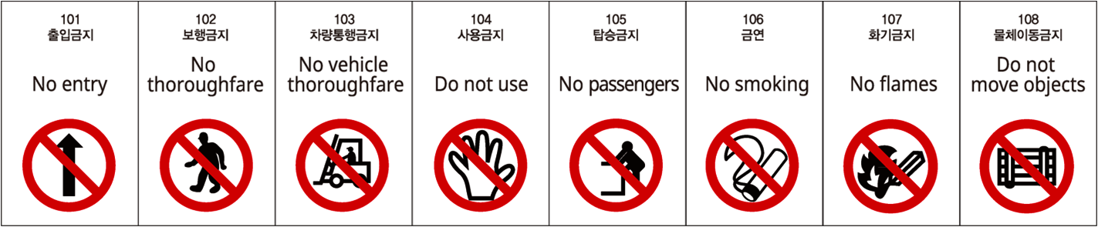
2
Guide to a Safe and Healthy Work Life
Safety and Health Signs in Hazardous Locations
안전하고 건강한 직장생활을 위한 가이드
유해위험장소 등에 안전보건표지 부착
Types of Safety and Health Signs
안전보건표지의 종류
Safety and health signs have five categories : prohibition, warning, instruction, information, and access control.
안전보건표지는 사용목적에 따라 금지, 경고, 지시, 안내, 관계자 외 출입금지 5가지로 나눌 수 있다.
• Prohibition : No entry, no thoroughfare, no vehicle thoroughfare.
금지표지: 출입금지, 보행금지, 차량통행금지 등

Slide 19
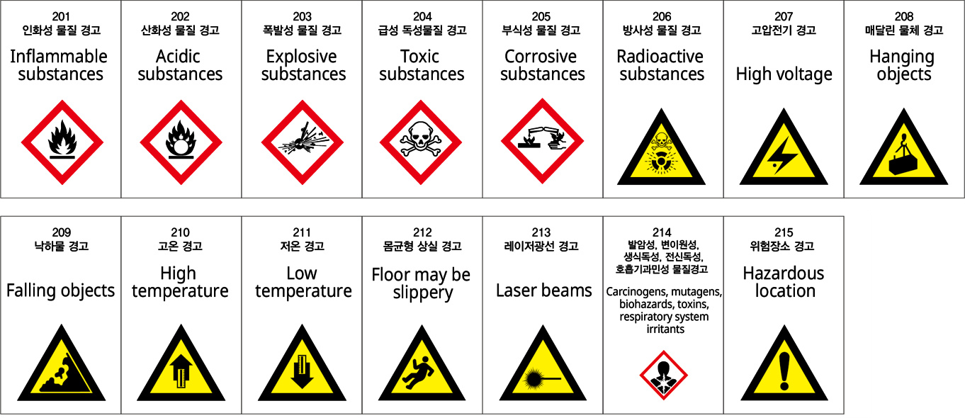
2
Guide to a Safe and Healthy Work Life
Safety and Health Signs in Hazardous Locations
안전하고 건강한 직장생활을 위한 가이드
유해위험장소 등에 안전보건표지 부착
• Warning : Inflammable substances, acidic substances, explosive substances.
경고표지: 인화성 물질경고, 산화성 물질경고, 폭발물 경고 등

Slide 20
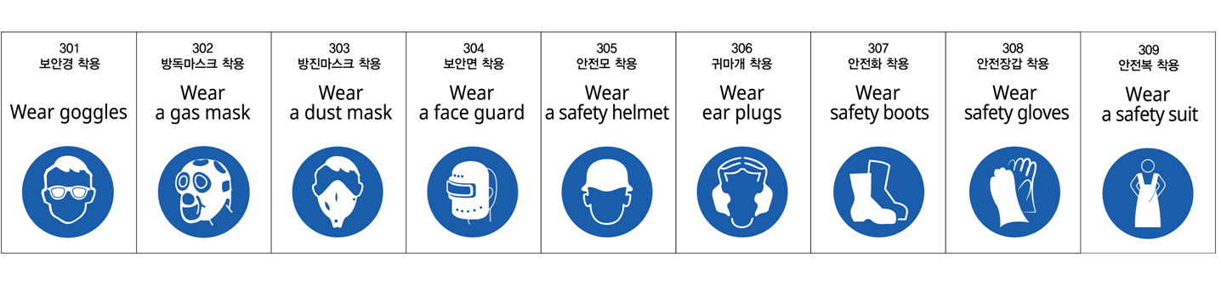
2
Guide to a Safe and Healthy Work Life
Safety and Health Signs in Hazardous Locations
안전하고 건강한 직장생활을 위한 가이드
유해위험장소 등에 안전보건표지 부착
• Instruction : Wear goggles, wear a gas mask, wear a dust mask.
지시표지: 보안경 착용, 방독마스크 착용, 방진마스크 착용 등

Slide 21
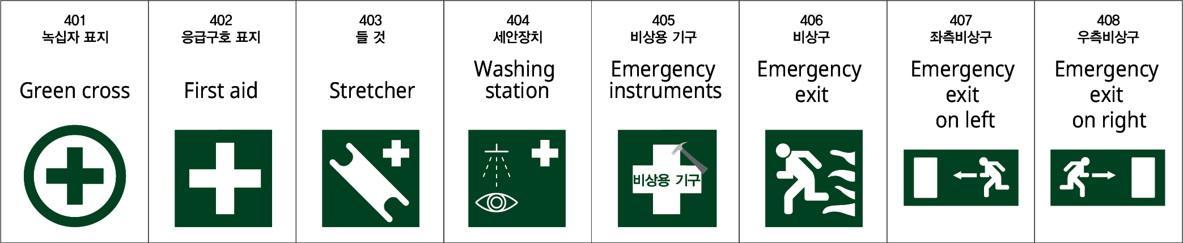
2
Guide to a Safe and Healthy Work Life
Safety and Health Signs in Hazardous Locations
안전하고 건강한 직장생활을 위한 가이드
유해위험장소 등에 안전보건표지 부착
• Information : Green cross, first aid, stretcher, washing station.
안내표지: 녹십자표지, 응급구호표지, 들 것, 세안장치 등

Slide 22
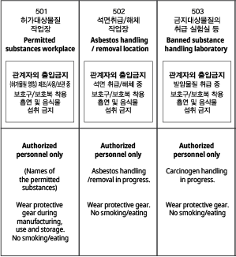
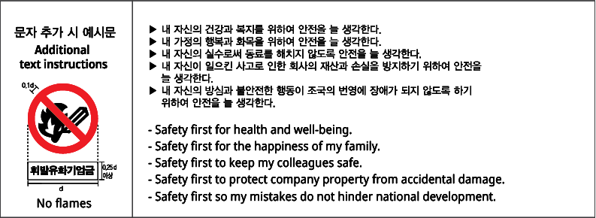
2
Guide to a Safe and Healthy Work Life
Safety and Health Signs in Hazardous Locations
안전하고 건강한 직장생활을 위한 가이드
유해위험장소 등에 안전보건표지 부착
• Controlled access : Authorized personnel only.
관계자 외 출입금지: 허가대상물질 작업장 출입금지 등

Slide 23
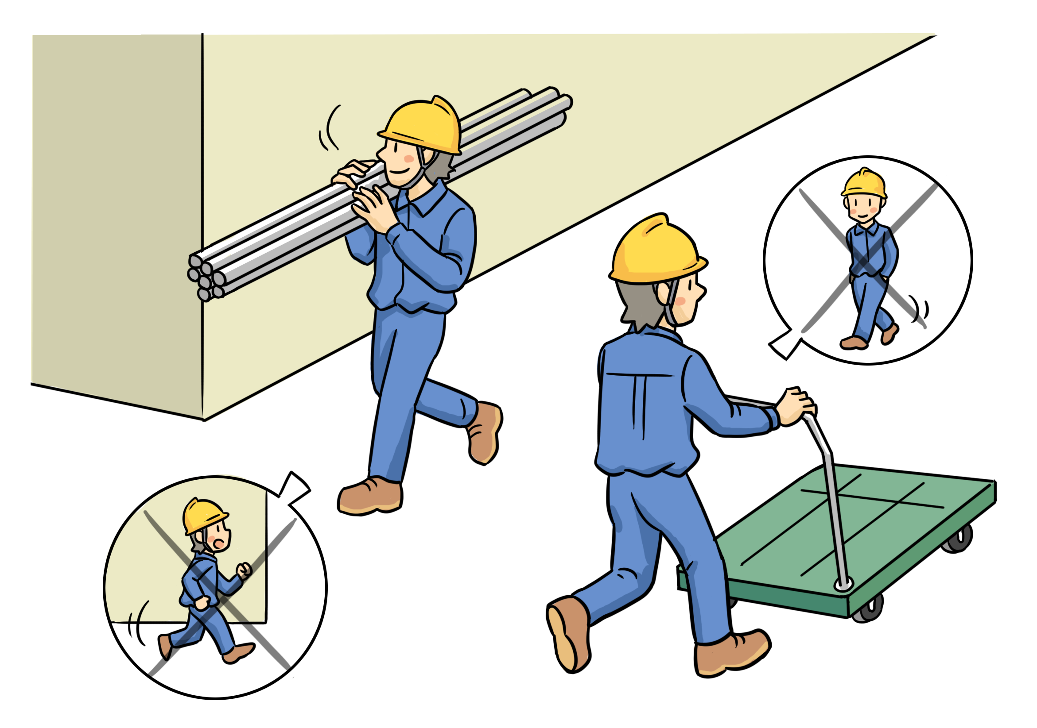
2
Guide to a Safe and Healthy Work Life
Thoroughfare in Work Areas
안전하고 건강한 직장생활을 위한 가이드
작업장 내에서의 통행
Traffic accidents are not restricted to roads - they can occur in plants and work areas as well. This is because of the heavy use of motorized freight vehicles in the industrial environment, such as forklifts, carts, and freighters.
교통사고는 도로상에서만 일어나는 것이 아니고 공장이나 사업장 내에서도 일어나기 쉽다. 이것은 지게차, 구내운반차, 화물자동차 등 차량계 하역운반기계로 하는 작업이 많기 때문이다.
Safe Thoroughfare in Work Areas
작업장 구내에서 통행 시 주의사항
• Walk on the right-hand side.
• Keep your hands out of your pockets, even in the wintertime.
• Always use designated passages.
• Be wary of unexpected objects in doorways and from around corners.
‘Be particularly careful when in a rush.
사람은 우측으로 통행한다.
양손을 주머니에 넣고 걷는 것은 위험하다. 특히 겨울철에는 손을 넣기 쉬우므로 주의한다
통행은 반드시 정해진 통로를 이용한다
출입구나 모퉁이에서는 어디에서 무엇이 날아올지 모르기 때문에 매우 조심해야 한다. 특히 급할수록 더욱 조심한다.

Slide 24
2
Guide to a Safe and Healthy Work Life
Thoroughfare in Work Areas
안전하고 건강한 직장생활을 위한 가이드
작업장 내에서의 통행
Safe Thoroughfare in Work Areas
작업장 구내에서 통행 시 주의사항
• Stop and look in both directions before crossing a passage.
• Be careful when ascending or descending stairs.
• Yield to people or vehicles carrying freight.
• Do not ride a bicycle in areas other than designated bicycle lanes.
통로를 횡단할 때는 일단 걸음을 멈추고 좌우를 살핀다
계단을 오르고 내릴 때에는 특히 주의한다.
화물을 가진 사람 및 구내 운반차에는 길을 양보한다.
구내에서는 허가된 통로 이외에는 자전거를 타고 통행하지 않는다.

Slide 25
2
Guide to a Safe and Healthy Work Life
Organization of Work Areas
안전하고 건강한 직장생활을 위한 가이드
작업장 정리정돈
A large number of accidents occurring in the workplace are the result of no organization or tidying-up being performed. In 2013, falling accidents that were due to poor organization of work areas accounted for 22% (number of workers injured: 17,588) of all accidents. Organization and tidying-up are the first step to safety and health.
직장에서 일어난 여러 사고를 조사해 보면 정리정돈이 안 돼서 넘어지는 사고가 발생되는 경우가 많이 있다. 2013년 업무상 사고의 재해발생 형태를 살펴보면 넘어져서 재해를 당한 경우가 17,588명으로 약22%를 차지하는 하고 있는 만큼 정리정돈이 안전의 첫걸음이라 할 수 있다.
Compliance by Business Owners and Workers
작업장 구내에서 통행 시 주의사항
• Keep the floors of work areas safe and clean to prevent falling or slipping accidents.
• Make products and materials secure to keep them from falling.
• Keep work areas clean at all times. Disposal of wastes in the designated locations only.
근로자가 작업장에서 넘어지거나 미끄러지는 등의 위험이 없도록 작업장 바닥을 안전하고 청결한 상태로 유지한다.
제품, 자재, 부재 등이 넘어지지 않도록 붙들어 두는 등 안전조치를 하여야 한다.
근로자가 작업하는 장소를 항상 청결하게 유지관리하며, 폐기물은 정해진 장소에만 버린다.

Slide 26
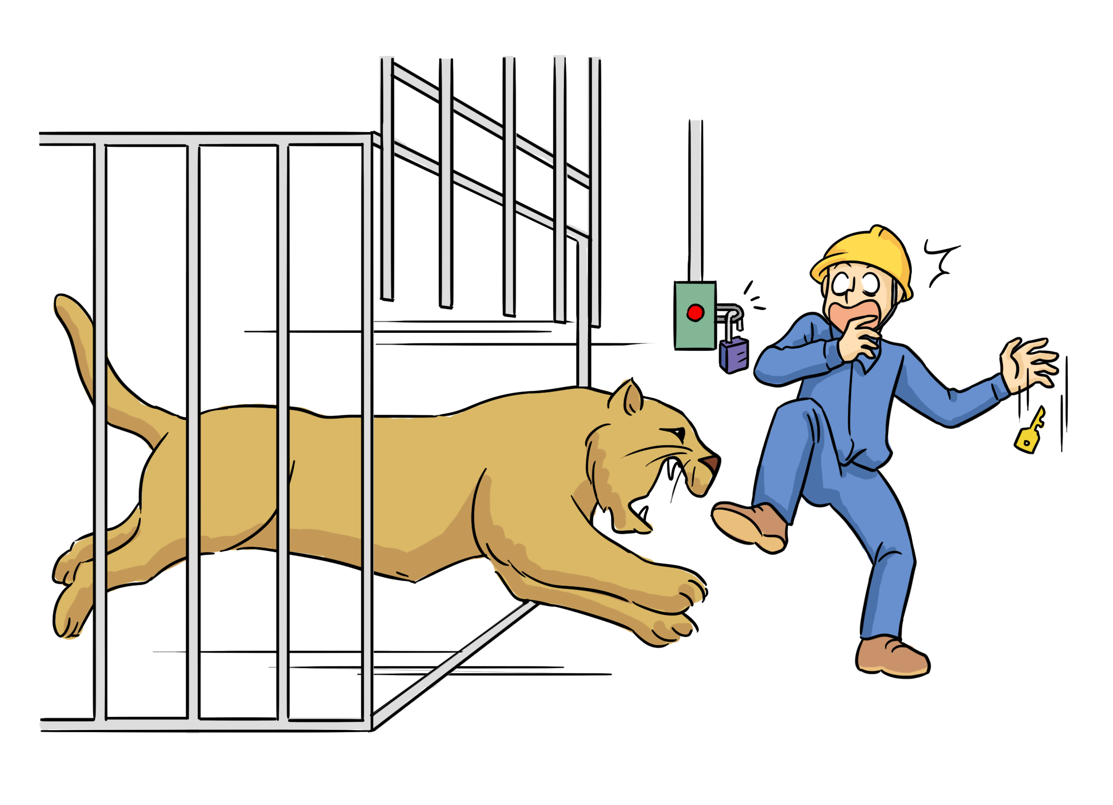
2
Guide to a Safe and Healthy Work Life
Safety Measures for Hazardous Machinery and Equipment
안전하고 건강한 직장생활을 위한 가이드
유해하고 위험한 기계와 기구에 대한 방호조치
Disabling safety features is like opening a lion’s cage. To prevent accidents in the course of
work, you must be aware of the various safety features of the machinery or equipment you use.
방호조치를 제거하는 것은 맹수가 들어가 있는 우리의 문을 여는 것과 같다. 일을 하는 과정에서 재해가 발생되지 않도록 하기 위해서 각종 방호조치 중 기계에 붙어 있는 방호장치가 어떤 기능을 하고 있는지를 파악할 필요가 있다.
What is a safety feature?
방호조치란?
• Measure taken to prevent free access to areas in which hazardous machinery or equipment is present, e.g. protective net, railing, cover.
위험한 기계나 기구가 놓여 있는 장소 근처에 근로자가 통상적인 방법으로 접근하지 못하도록 하는 제한조치를 말하며, 방호망, 방책, 덮개 또는 각종 방호장치 등을 설치하는 것을 포함한다

Slide 27
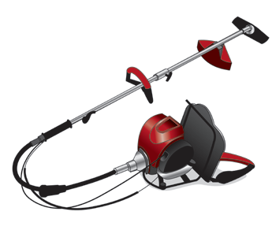
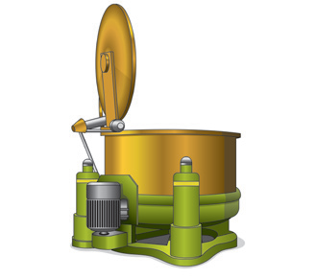
2
Guide to a Safe and Healthy Work Life
Safety Measures for Hazardous Machinery and Equipment
안전하고 건강한 직장생활을 위한 가이드
유해하고 위험한 기계와 기구에 대한 방호조치
Machinery and Equipment that Require Safety Features
유해하고 위험하여 방호조치가 필요한 기계기구
■ Mowing machine 예초기
• Blade guard
날접촉예방장치
(A cover to protect the user from the blade and flying particles.)
절단 날 또는 비산물로부터 작업자를 보호하기 위해 설치된 보호 덮개 등의 장치
Centrifuge 원심기
• Rotary guard
회전체접촉예방장치
(A cover inside the casing or housing of centrifuge to prevent contact with body parts)
원심기의 케이싱 또는 하우징 내부의 회전통 등에 신체 일부가 접촉되는 것을 방지하기 위해 설치하는 덮개 등의 장치

Slide 28
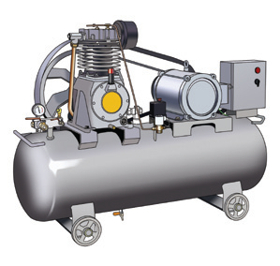
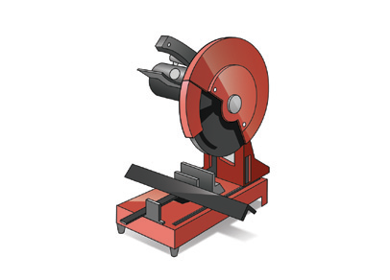
2
Guide to a Safe and Healthy Work Life
Safety Measures for Hazardous Machinery and Equipment
안전하고 건강한 직장생활을 위한 가이드
유해하고 위험한 기계와 기구에 대한 방호조치
Machinery and Equipment that Require Safety Features
유해하고 위험하여 방호조치가 필요한 기계기구
Air compressor 공기압축기
• Pressure release device
압력방출장치
(A safety or unloading valve that prevents abnormal pressure rises in
the pressurized tank.)
공기압축기에 부속된 압력용기의 과도한 압력상승을 방지하기 위하여 설치하는 안전밸브, 언로드 밸브 등의 장치
Metal cutter 금속절단기
• Blade guard
날접촉예방장치
(Safety feature to protect the user from the blade and flying particles.)
절단 날 또는 비산물로부터 작업자를 보호하기 위해 설치된 보호 덮개 등의 장치

Slide 29
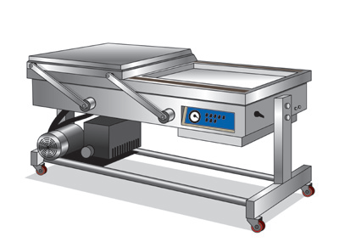
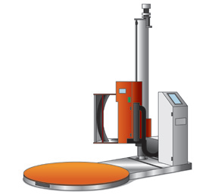
2
Guide to a Safe and Healthy Work Life
Safety Measures for Hazardous Machinery and Equipment
안전하고 건강한 직장생활을 위한 가이드
유해하고 위험한 기계와 기구에 대한 방호조치
Machinery and Equipment that Require Safety Features
유해하고 위험하여 방호조치가 필요한 기계기구
Packaging machine 포장기계
① Vacuum Packaging machine
진공포장기
② Wrapping machine
랩핑기
Interlocking safety device, stationary protective guard
(where interlocking circuits cannot be installed).
구동부 방호 연동장치, 고정식 방호가드 (연동회로의 구성이 곤란한 부위)
Interlocking safety device
(Ensures machine only operates when this device is engaged.)
※ 구동부 방호 연동장치: 기계 구동부에 설치되는 방호장치 등이 개방 시 작동정지,
닫힌 상태에서 작동되도록 상호 연결하는 것

Slide 30
2
Guide to a Safe and Healthy Work Life
Safety Measures for Hazardous Machinery and Equipment
안전하고 건강한 직장생활을 위한 가이드
유해하고 위험한 기계와 기구에 대한 방호조치
Cautions in the Use of Safety Devices
방호장치 사용상의 주의사항
• Do not remove, relocate, or modify safety devices.
• Seek assistance from a supervisor if the use of a safety device is inconvenient.
Never remove a safety device without permission.
• Immediately notify a supervisor of any safety device that is not functioning properly.
• Make the supervisor aware of any safety devices that are needed.
방호장치를 제거하거나 마음대로 위치를 변경하거나 개조를 해서는 안 된다.
방호장치를 사용하는 것이 불편한 경우에는 감독자에게 보고해서 그의 지도를 받는다. 마음대로 제거해서는 절대 안 된다.
방호장치가 망가지거나 고장난 경우에는 즉시 감독자에게 보고하고 지시를 받는다.
필요한 방호장치가 있으면 감독자에게 보고한다.
Safety Tip
안전 TIP
Inspect safety devices before starting work each morning to make sure that they are all in sound and working condition.
매일 아침 작업시작 전에 방호장치를 점검하고 상태가 나쁜 경우가 없는 것을 확인한 후에 작업을 시작하자.

Slide 31
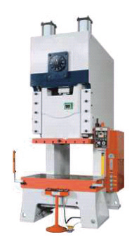
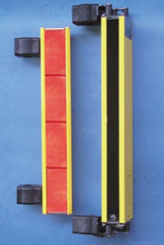

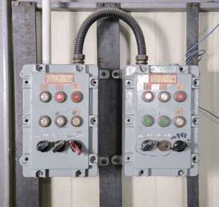
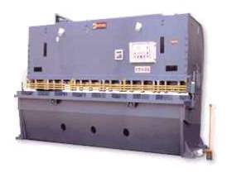
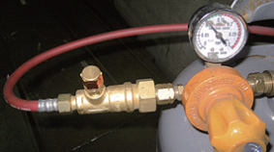
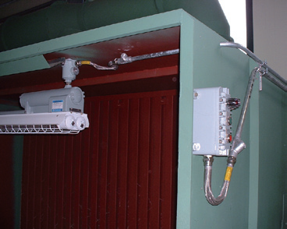
2
Guide to a Safe and Healthy Work Life
Safety Measures for Hazardous Machinery and Equipment
안전하고 건강한 직장생활을 위한 가이드
유해하고 위험한 기계와 기구에 대한 방호조치
Safety certification and safety self-inspection procedures are set for machinery, instruments, safety devices, and protective gear that are classified as hazardous at the time of their manufacture to ensure safety in their use and handling. Ensure that certified and inspected products are used.
유해하고 위험한 기계, 기구 및 방호장치, 보호구에 대하여 제조 단계에서부터 근원적 안전성을 확보하여 산업재해를 예방하기 위한 안전인증 및 자율안전확인 대상제도가 운영되고 있으므로 사용자는 인증된 제품을 사용하도록 한다.
Examples of Safety Certification and Safety Self-Inspection of Machinery, Instruments, and Safety Devices
안전인증 및 자율안전확인 대상 기계·기구(방호장치) 예
Press, shearer
프레스·전단기
Acetylene or gas welding machine
아스틸렌 또는 가스집합용접장치
Electrical machinery and instruments
in an explosion-prone location
폭발위험 장소에서의 전기 기계 및 기구
(Photoelectric safety device)
(safety valve)
(anti-explosive electrical machinery and instruments)
광전자식 안전장치 등 방호장치
안전기
방폭용 전기 기계 및 기구

Slide 32
Guide to a Safe and Healthy Work Life
Prevention of Health Hazards
with Health Protective Equipment
2
안전하고 건강한 직장생활을 위한 가이드
건강보호장치(설비)를 통한 건강장해 예방
Facilities and machinery that can influence worker health are also fitted with health protective devices.
건강에 영향을 미칠 수 있는 설비나 기계에도 안전장치와 마찬가지로 건강을 지키기 위하여 건강보호장치가 마련되어 있다.
Cautions in the Use of Health Protective Devices
건강보호장치 사용상의 주의사항
• Do not open the cover of a device designed to prevent the dispersion of hazardous
substances, gas, dust, heat, or noise.
• Beware of gaps in closed devices.
• Take note of quarantined and sealed working spaces where a positive pressure is
maintained to prevent the infiltration of gas or dust. Opening the window in a location
like this defeats its purpose.
유해물질, 가스, 분진, 고온, 소음 등이 발산되지 않도록 밀폐하는 장치의 문이나 덮개를 열어서는 안 된다.
밀폐된 장치의 틈에도 주의를 기울여야 한다.
작업자가 있는 장소만을 격리시킨 경우에도 장치의 밀폐와 마찬가지로 주의가 필요하다. 격리된 장소에 가스나 분진이 침입하지 않도록 내부를 양압으로 하고 있는 곳에서 창을 열면 의미가 없게 된다.

Slide 33
Guide to a Safe and Healthy Work Life
Prevention of Health Hazards
with Health Protective Equipment
2
안전하고 건강한 직장생활을 위한 가이드
건강보호장치(설비)를 통한 건강장해 예방
Cautions in the Use of Health Protective Devices
건강보호장치 사용상의 주의사항
• A local ventilation device will not perform its function if its fan doesn’t work or if its duct is shut.
‘Do not tamper with the intake hood. Keep your face away from any diffusive point.
• Keep the area around the outlet of general ventilation devices free of objects.
• Workers require sufficient knowledge of health protective devices for them to be effective.
국소배기장치가 설치되어 있어도 팬을 작동하지 않거나 덕트를 닫아버리면 역할을 할 수 없다. 흡입 후드를 마음대로 변경하든지 발산원과 후드 사이에 얼굴을 대고 작업하는 것은 피하여야 한다.
전체환기장치의 배기구 주변에 물건을 놓아서는 안 된다.
건강보호장치를 충분히 활용하기 위해서는 작업하는 사람들의 지식이 필요한 경우가 많다.
Everyone in the workplace must be aware of the condition of health protective devices
for them to function properly. Do not tamper with health protective devices without permission.
건강보호장치는 기능이 제대로 작동될 수 있도록 직장의 모든 사람이 그 장치의 상태에 항상 관심을 가져야 한다.
또한 장치의 형상이나 위치를 마음대로 변경시켜서도 안 된다.

Slide 34
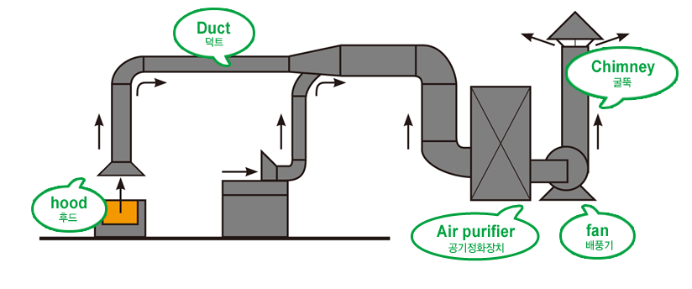
Guide to a Safe and Healthy Work Life
Prevention of Health Hazards
with Health Protective Equipment
2
안전하고 건강한 직장생활을 위한 가이드
건강보호장치(설비)를 통한 건강장해 예방
What is a Local Ventilation Device?
국소배기 장치란?
• Collects a concentration of air from a set area to prevent the dispersion of harmful
substances in the atmosphere.
• A local ventilation device consists of a hood, duct, air purifier, fan, and outlet.
발생된 분진 등의 유해물질이 주변 공기로 확산되기 전에 가능한 한 고농도 상태로 국소적으로 공기를 포집하여 유해물질의 확산을 사전에 방지할 수 있도록
처리하는 방법
국소배기장치의 구성: 후드, 덕트, 공기정화장치, 배풍기, 배기덕트 및 배기구

Slide 35
Guide to a Safe and Healthy Work Life
Prevention of Health Hazards
with Health Protective Equipment
2
안전하고 건강한 직장생활을 위한 가이드
건강보호장치(설비)를 통한 건강장해 예방
What is a General Ventilation Device?
전체 환기장치란?
• Supplies air to an indoor work environment where dust, mist, fumes, gas, and vapor are present;
discharges air from such a work environment. Disperses contaminants in the atmosphere.
Designed to reduce the concentration levels of contaminants.
• When a General Ventilation Device is Appropriate
분진, 미스트, 흄, 가스, 증기 등 오염물질이 존재하는 옥내작업장에 송기와 배기를 실시하여 오염물질을 공기 중에 확산시켜 희석시키는 장치로
유해물질의 농도를 낮추기 위해 사용하는 방법
전체 환기장치 선정 조건
- Only small quantities of contaminants are present in an indoor environment. Concentration levels of dispersed
contaminants are generally consistent.
- Contaminants have low toxicity.
- There are multiple sources of contaminants scattered throughout an indoor environment.
- Contaminant source is located some distance away from work areas and does not affect workers significantly.
- Installation of a local ventilation device is difficult.
옥내의 유해물질 발생량이 적거나, 실내에 확산된 유해물질의 농도가 전체적으로 일정할 때
유해물질의 독성이 낮을 때
옥내 작업장에 배출원(발생원)의 다수가 분산되어 있을 때
배출원이 근로자가 근무하는 장소에서 떨어져 있어서 직접 근로자에게 영향을 주지 않을 때
국소배기장치의 설치가 곤란하다고 판단될 때

Slide 36
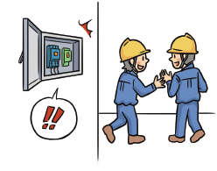
2
Guide to a Safe and Healthy Work Life
Safety Measures to Prevent Electrocution
안전하고 건강한 직장생활을 위한 가이드
감전 재해 예방을 위한 안전조치
General Rules
일반사항
• Do not approach or touch areas where “Danger” signs are displayed. Do not enter substations
‘or electric rooms unless you are authorized to do so.
• Do not hang portable lights or wires from nails or metal hooks. Use an insulated hanger.
• Do not touch electrical devices or wires with wet limbs.
• ‘Always make sure power supply to electrical equipment is completely disconnected
before cleaning.
• Maintenance, repair, and inspection of electrical equipment or instruments
must be performed by qualified technicians only.
위험간판 등 위험 표시가 있는 장소에는 함부로 접근하거나 손을 접촉시키지 않는다. 또한 담당자가 아닌 사람은 변전소나 전기실 등에 들어가지 않는다.
이동식 전등이나 전선 등은 못이나 금속제에 걸지 않고, 절연 걸이대에 고정한다.
젖은 손이나 맨발로 직접 전기기기나 배선 등에 접촉하지 않는다.
전기 기계의 청소는 전원을 완전히 차단한 후 실시한다.
전기 기계 및 기구의 정비, 수리, 점검 등의 전기작업은 반드시 전기전문가 또는 유자격자가 하도록 한다.

Slide 37
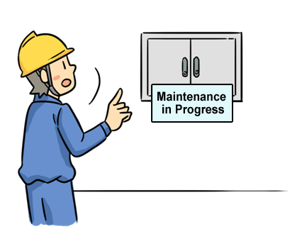
2
Guide to a Safe and Healthy Work Life
Safety Measures to Prevent Electrocution
안전하고 건강한 직장생활을 위한 가이드
감전 재해 예방을 위한 안전조치
Handling of Electrical Switches
전기 스위치의 취급
• Do not leave the covers of switches open.
• ‘Always cut the power supply to switches when work is complete. During power outages,
cut the power supply to electrical equipment.
• Never touch switches for which a sign indicating a locked device, danger, or maintenance
in progress is displayed.
스위치의 덮개를 열어 두어서는 안 된다.
작업 종료 후에는 반드시 스위치를 차단하고, 정전 시에는 전기 기계의 스위치를 반드시 차단한다.
잠금장치 및 위험표지, 고장수리 중 표지판이 걸려 있는 스위치에는 절대로 손을 대어서는 안 된다.

Slide 38
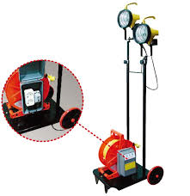
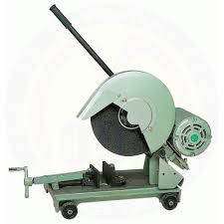


2
Guide to a Safe and Healthy Work Life
Safety Measures to Prevent Electrocution
안전하고 건강한 직장생활을 위한 가이드
감전 재해 예방을 위한 안전조치
Use of Mobile or Portable Electrical Equipment
이동형 또는 휴대형 전기기계기구 사용
• Check the environmental conditions of the workplace, e.g. lighting, space, presence
of inflammables.
• Install a circuit breaker to prevent electrocution. Replace faulty circuit breakers immediately.
• Use a three-prong plug that has a grounding prong for power supply. Always use a waterproof
plug outdoors.
작업장 조명, 작업공간, 가연성물질 존재 유무 등 작업장의 환경조건에 대해 점검한다.
감전방지용 누전차단기를 접속하고 작동에 이상이 있는 누전차단기는 즉시 교체한다.
전원 접속은 접지극이 포함된 3극의 꽂음 접속기(콘센트, 플러그)를 사용하고 옥외에서는 반드시 방수형을 사용한다.
Hand grinder
Hand drill
Metal cutter
Portable light
핸드 그라인더
핸드 드릴
금속 절단기
이동식 조명등

Slide 39
2
Guide to a Safe and Healthy Work Life
Safety Measures to Prevent Electrocution
안전하고 건강한 직장생활을 위한 가이드
감전 재해 예방을 위한 안전조치
Use of Mobile or Portable Electrical Equipment
이동형 또는 휴대형 전기기계기구 사용
• Always use double-insulated electrical equipment. Check the specs tag for verification.
• When working in locations where there is a risk of a gas or dust explosion, use
electrical machinery or instruments with a suitable anti-explosive function.
가급적 이중 절연구조 (명판의 표시 확인)의 전동공구를 구매하여 사용한다.
가스 또는 분진 폭발 위험이 있는 장소에서 전기기계 기구를 사용하는 경우에는 적합한 방폭성능을 가진 방폭구조 전기 기계 및 기구를
사용하여야 한다.
Hand grinder
Hand drill
Metal cutter
Portable light
핸드 그라인더
핸드 드릴
금속 절단기
이동식 조명등

Slide 40
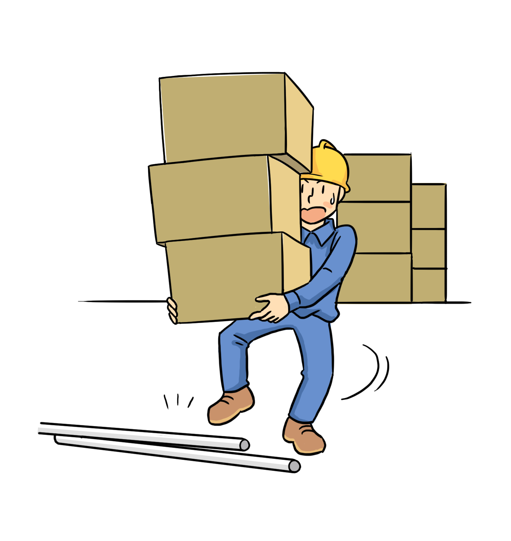
2
Guide to a Safe and Healthy Work Life
Transport Safety
안전하고 건강한 직장생활을 위한 가이드
운반작업 안전
Transport work is performed by manpower or equipment when moving products between processes and when delivering them to the customer. Accidents involving dropping objects are common in this process. Ensure that transport work takes place safely by learning how to prevent accidents.
기계에서 기계로, 또는 고객에게 물품을 전달하기 위해 인력이나 운반설비(기계)에 의한 운반작업이 수시로 이루어지고 있으며, 그에 따라 물건에 부딪히거나 중량물을 떨어뜨리는 등의 다양한 재해가 운반과정 중에 발생된다. 따라서 재해를 일으키지 않는 방법을 익혀 안전하게 운반작업을 하도록 한다.
Causes of Accidents during Transport
운반작업 중 사고 원인
• Lifting an object that’s difficult to lift
• Lifting a heavy object without help
• Lifting an excessive load
• Insecure footing on an uneven floor surface
• Vision is impaired by a lifted load.
• Lifted load has not been properly tied or secured.
들기 어려운 것을 들었을 때
무거운 것을 무리해서 혼자서 들었을 때
무리하게 많은 것을 들었을 때
작업장 바닥이 울퉁불퉁해서 비틀거리게 됐을 때
짐을 너무 많이 들어서 앞이 안 보였을 때
재료를 완전히 묶지 않았을 때

Slide 41
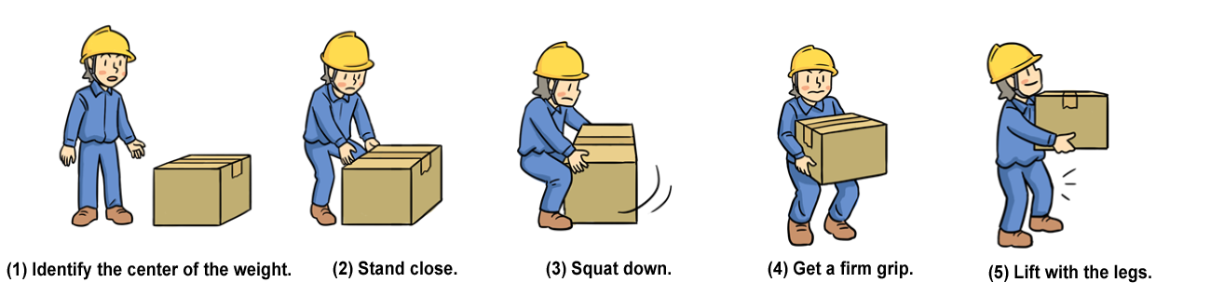
2
Guide to a Safe and Healthy Work Life
Transport Safety
안전하고 건강한 직장생활을 위한 가이드
운반작업 안전
How to Lift an Object
물건을 들어 올리는 방법
Poor posture while lifting and carrying a heavy object can sprain the back and shoulders.
Approach the center of the object to be lifted. Keep the back straight and bend the knees to pick up the object. Use a machine if the weight is too much to handle.
무거운 물건을 들어 운반할 때 무리한 자세로 운반하면 허리, 어깨 등에 염좌가 생긴다. 무거운 것은 양발의 중심에 두고 가까이 다가간 후 등을 똑바로 세운 채 다리를 펴서 들어올리도록 한다. 무리하다고 생각되는 것은 기계를 이용한다.
무게중심을 확인한다.
가까이 선다.
쪼그리고 앉는다.
안정되게 잡는다.
다리를 이용해 들어올린다.

Slide 42
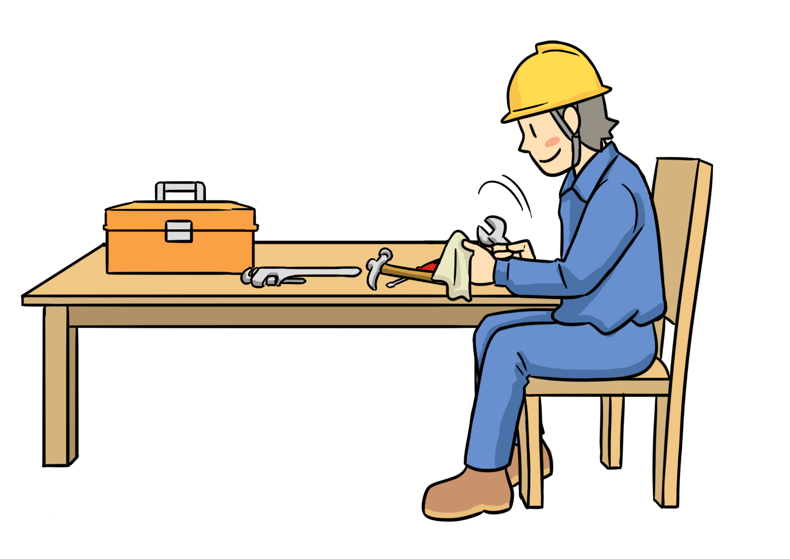
2
Guide to a Safe and Healthy Work Life
Use of Hand Tools
안전하고 건강한 직장생활을 위한 가이드
수공구 사용
Accidents while using hand tools can be prevented as follows.
수공구에 의한 재해를 방지하기 위한 일반적인 사항은 다음과 같다.
Inspect hand tools before use. Never use tools that are out of order.
Hand tools can become damaged during use. Replace immediately when this happens.
Keep hand tools in the designated locations to keep the work area tidy.
Do not keep hand tools on top of equipment or in places where they can fall off.
Keep hand tools grease-free.
공구는 사용 전에 반드시 점검하고 불완전한 것은 절대로 사용하지 않는다.
사용하는 도중에 공구가 고장 나거나 구부러질 수 있는데 이런 경우에 공구를 즉시 교체하도록 한다.
공구를 일정한 장소에 놓아 작업장이 어지럽혀지지 않도록 한다.
공구를 기계 위나 떨어지기 쉬운 장소에 놓아서는 아니 된다.
수공구에 기름이 묻었을 때에는 깨끗하게 닦는다.

Slide 43
2
Guide to a Safe and Healthy Work Life
Use of Hand Tools
안전하고 건강한 직장생활을 위한 가이드
수공구 사용
Accidents while using hand tools can be prevented as follows.
수공구에 의한 재해를 방지하기 위한 일반적인 사항은 다음과 같다.
Each hand tool has a purpose, and tools come in various sizes.
Choose the right one for the job.
After use, check the number and condition of hand tools. Keep them organized for use the next time.
수공구는 각각의 용도가 정해져 있으며 크기도 다양하다. 올바른 공구를 선택해서 사용한다.
공구를 사용하고 난 후 개수와 상태를 확인하고 다음에 사용하기 좋도록 정돈해 둔다.

Slide 44

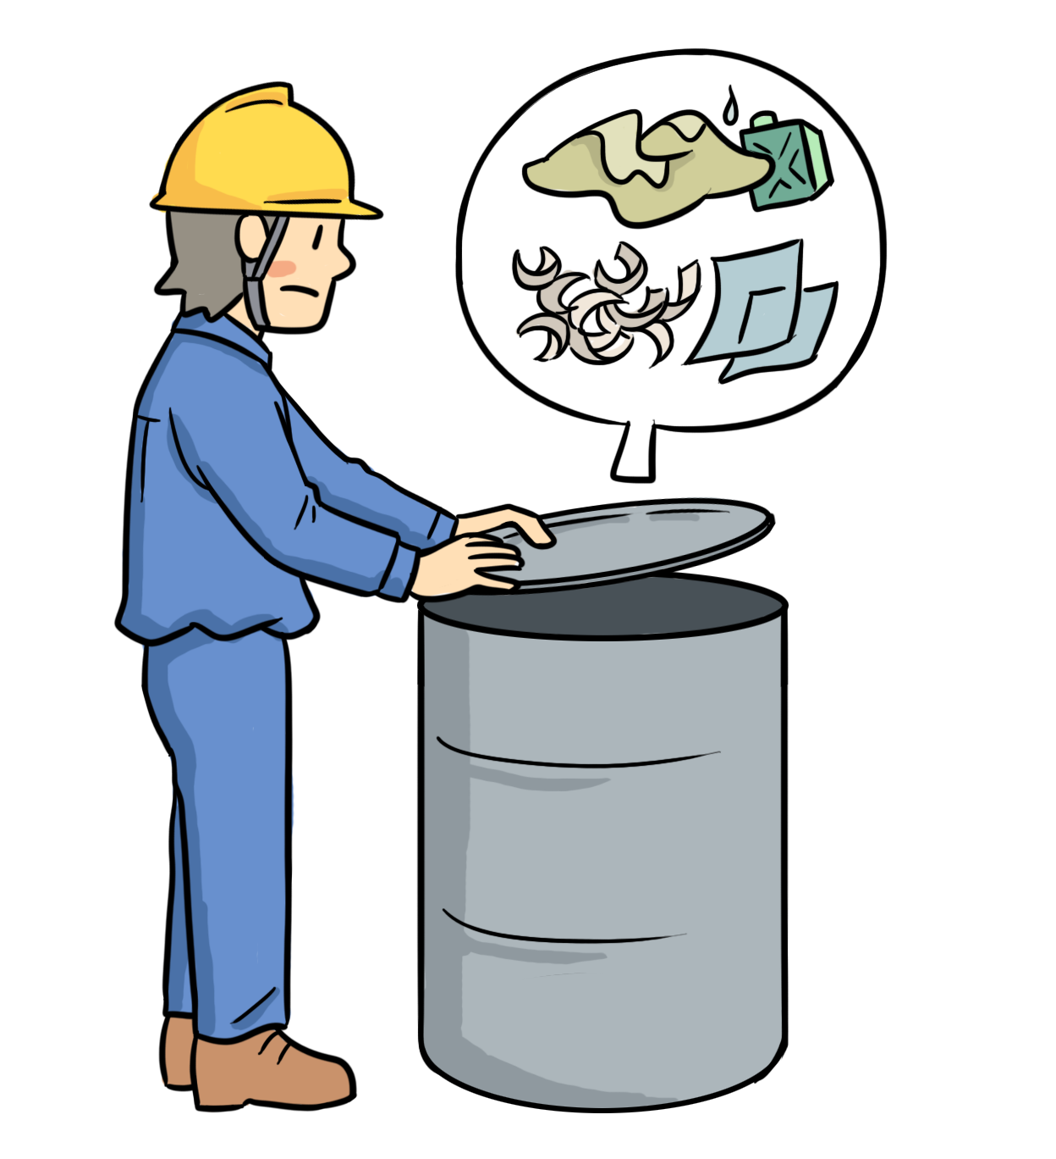
2
Guide to a Safe and Healthy Work Life
Fire Prevention
안전하고 건강한 직장생활을 위한 가이드
화재예방
No Flames
화기엄금
• Never use a flame in locations where a “No Flames” sign is displayed.
화기엄금의 표시가 있는 장소에서는 화기(불 또는 발화시키는 물건)를 일체 사용해서는 안 된다.
• Do not carry matches or lighters.
성냥이나 라이터와 같은 발화시키는 물건은 소지하지 않도록 한다.
Working with Flames
화기작업
• Seek the permission of the supervisor if a flame needs to be used for work.
화기가 필요한 경우에는 반드시 정해진 책임자의 허가를 받는다.
• Make sure fires are extinguished when finished.
반드시 뒤처리를 하고 확실하게 불이 꺼진 것을 확인한다.

Slide 45
2
Guide to a Safe and Healthy Work Life
Fire Prevention
안전하고 건강한 직장생활을 위한 가이드
화재예방
Other Cautions
기타사항
• Do not smoke in non-smoking areas.
정해진 장소 이외에서는 흡연을 하지 않는다.
• Keep the water trays for heaters and stoves filled with water. Completely extinguish
the fire before leaving for the day.
난방용 스토브에는 물 받침에 반드시 물을 넣고 퇴장이나 퇴근하는 경우에 불을 완전히 꺼야 한다.
• Greasy rags, sawdust, and celluloid can spontaneously combust. Keep them in
the designated containers with the lid closed.
기름이 묻은 걸레, 톱밥, 셀룰로이드 등은 자연적으로 발화할 수 있으므로 정해진 통에 넣고 반드시 뚜껑을 덮는다.

Slide 46
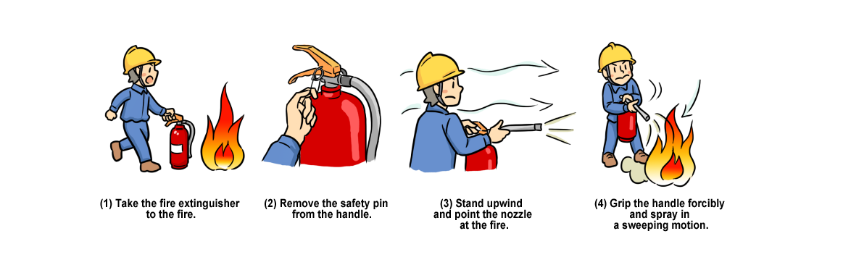
2
Guide to a Safe and Healthy Work Life
Fire Prevention
안전하고 건강한 직장생활을 위한 가이드
화재예방
Fire Extinguishers
소화기구
• Fire extinguishers are always accompanied by signs. Stay aware of their locations.
소화기가 놓여진 장소에는 표시판이 붙어 있다. 작업자는 그 위치를 잘 알고 있어야 한다.
• Keep the area around fire extinguishers clean, organized, and free of obstacles.
소화기구의 주위는 항상 깨끗하게 정돈하고 다른 장애물을 근처에 두지 않는다.
In the Event of a Fire
불이 났을 때
• Shout loudly if you discover a fire. Do not try to put it out on your own.
화재를 발견하면 크게 소리를 지른다. 혼자서 불을 끄려고 해서는 안 된다.
• Report fires immediately. Remember the number to call.
화재 보고는 빠르게 해야 한다. 전화연락 요령 및 비상연락망을 잘 기억한다.
소화기를 불이 난 곳으로 옮긴다
손잡이 부분의 안전핀을 뽑는다
바람을 등지고 서서 호스를 불쪽으로 향하게 한다
손잡이를 힘껏 움켜쥐고 빗자루로
쓸듯이 뿌린다

Slide 47

2
Guide to a Safe and Healthy Work Life
Safety and Health in the Use of Chemicals
안전하고 건강한 직장생활을 위한 가이드
화학물질 안전보건
What is a Material Safety Data Sheet?
물질안전보건자료(MSDS, Material Safety Data Sheet)란?
MSDS is a manual that explains the toxicity and hazards of chemical
substances to support their safe use.
화학물질의 안전한 취급과 사용을 위해 유해성 및 위험성 정보를 사업주와 근로자에게 알려주는 설명서를 말한다.
The Necessity of MSDS and Warning Signs
MSDS 및 경고표지의 필요성
Case Study
재해사례
Accidental death from exposure to a chemical substance during a detergent test
세척제 테스트 작업 시 화학물질 노출로 인한 사망사고 발생
In December 2011, a detergent containing the compound tetramethylammonium hydroxide (tMAH) spilled onto the body of its handler in an industrial location in Gyeonggi-do. The victim was not aware of the toxicity of the substance, and simply continued working, intending to clean off the detergent when he had finished his work. He died from acute poisoning.
2011년 12월, 경기도 소재 사업장에서 수산화테트 라메틸암모늄(tMAH)이라는 세척제가 몸에 쏟아졌으나 해당물질의 유해성 및 위험성을 알지 못한 근로자가 작업이 끝난 후 닦으려고 미루다가 급성중독으로 사망
The substance that caused the victim's death was clearly indicated in the MSDS as "lethal when contact with the skin occurs" and "a cause of muscular deterioration and respiratory system paralysis. " The victim was not aware of this information. respiratory system paralysis." The victim was not aware of this information.
MSDS의 유해성 위험성을 알리는 문구에 “피부와 접촉하면 치명적임”, “근육 약화 및 호흡기 마비를 야기함” 등의 정보가 포함되어 있으나 작업자는 해당 내용을 알지 못하고 작업하던 중 사망하였음

Slide 48
2
Guide to a Safe and Healthy Work Life
Safety and Health in the Use of Chemicals
안전하고 건강한 직장생활을 위한 가이드
화학물질 안전보건
Rules for Business Owners
사업주 준수사항
Placement and Display of MSDS; Display of Management Procedures
for Individual Processes
MSDS 게시, 비치 및 작업공정별 관리요령 게시
• Display or make available an MSDS in a location where it can readily be accessed by workers.
화학물질별로 작성된 MSDS를 구비하여 근로자가 쉽게 볼 수 있는 장소에 게시하거나 비치해야 한다.
• Use an MSDS as a reference to prepare and set management procedures for individual processes in
which chemicals are handled.
Manufacturers, importers, and distributors of chemicals must prepare and supply an MSDS for their products.
MSDS를 참고하여 화학물질을 취급하는 작업공정별로 관리요령을 게시하여야 한다.
※ 화학물질을 양도하거나 제공하는 자(제조, 수입, 유통업체 사업주)는 MSDS를 작성하여 제공해야 한다.
MSDS 교육 실시
MSDS Training
• MSDS training contents : Toxicity of substances, appropriate protective gear, emergency measures,
accident management.
MSDS 교육내용: 물질의 유해성 및 위험성, 적절한 보호구, 응급조치 요령, 사고 시 대처방법 등

Slide 49
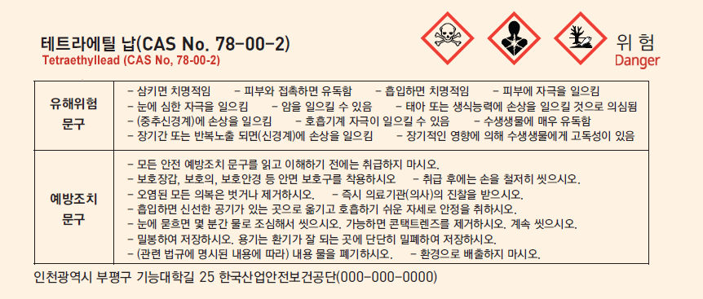
2
Guide to a Safe and Healthy Work Life
Safety and Health in the Use of Chemicals
안전하고 건강한 직장생활을 위한 가이드
화학물질 안전보건
Rules for Business Owners
사업주 준수사항
Display of Warning Signs
경고표지 부착
• Containers and packaging of chemical substances must bear warning signs.
작업장에서 사용하는 화학물질을 담은 용기 및 포장에는 경고표지를 부착해야 한다.
• A warning sign can include the following information: name, glyph, signal word, toxicity, accident
prevention measures, and supplier.
경고표지에 들어갈 내용: 명칭, 그림문자, 신호어, 유해성 및 위험성 경고 문구, 예방조치문구, 공급자 정보

Slide 50
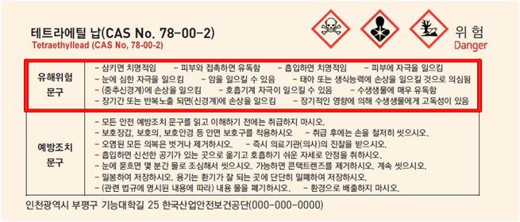
2
Guide to a Safe and Healthy Work Life
Safety and Health in the Use of Chemicals
안전하고 건강한 직장생활을 위한 가이드
화학물질 안전보건
Rules for Business Owners
사업주 준수사항
Display of Warning Signs
경고표지 부착
Warnings of Safety Hazards
유해위험 문구
삼키면 치명적임
Fatal if swallowed
Causes skin corrosion
Fatal if inhaled
Causes severe skin burns and eye damage
Causes eye irritation
May cause cancer
May cause infertility or harm to unborn children
Causes damage to organs though prolonged or repeated exposure
Toxic to aquatic life with long-lasting effects
피부와 접촉하면 유독함
흡입하면 치명적임
피부 화상이나 눈에 손상을 일으킴
눈에 심한 자극을 일으킴
암을 일으킬 수 있음
태아 또는 생식능력에 손상을 일으킬 것으로 의심됨
장기간 또는 반복노출 되면(신경계)에 손상을 일으킴
장기적인 영향에 의해 수생생물에게 고독성이 있음

Slide 51
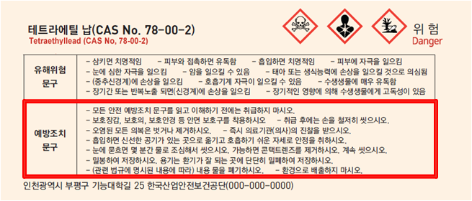
2
Guide to a Safe and Healthy Work Life
Safety and Health in the Use of Chemicals
안전하고 건강한 직장생활을 위한 가이드
화학물질 안전보건
Rules for Business Owners
사업주 준수사항
Display of Warning Signs
경고표지 부착
예방조치 문구
Precautions
모든 안전 예방조치 문구를 읽고 이해하기 전에는 취급하지 마시오.
Do not handle until all safety precautions have been read and understood.
Wear protective gloves and clothing/eye protection/face protection.
Wash your hands thoroughly after handling.
Remove all contaminated clothing immediately.
Immediately call a POISON CENTER/doctor.
In the case of eye contact, rinse carefully with water for several minutes.
Remove contact lenses, if any, and continue rinsing.
Lock and store in a well-ventilated place. Keep container tightly closed.
Dispose of contents/container according to all relevant regulations.
보호장갑, 보호복, 보호안경 등 안면 보호구를 착용하시오
취급 후에는 손을 철저히 씻으시오.
오염된 모든 의복은 벗거나 제거하시오.
즉시 의료기관(의사)의 진찰을 받으시오.
눈에 묻으면 몇 분간 물로 조심해서 씻으시오. 콘택트렌즈를 제거하시고 계속 씻으시오.
밀봉하여 저장하시오. 용기는 환기가 잘 되는 곳에 단단히 밀폐하여 저장하시오.
(관련 법규에 명시된 내용에 따라) 내용물을 폐기하시오.

Slide 52
2
Guide to a Safe and Healthy Work Life
Safety and Health in the Use of Chemicals
안전하고 건강한 직장생활을 위한 가이드
화학물질 안전보건
Rules for Workers
근로자 준수사항
MSDS training must be received before handling chemical substances.
- Training contents : Toxicity of chemical substances, safe handling, protective gear, accident management.
Vessels used to handle chemical substances should have warning signs on them.
Follow the management procedures set for each work process.
Wear the protective gear indicated in the MSDS before handling chemicals.
If health is negatively affected by handling chemicals, report to the business owner immediately to receive the appropriate treatment.
사용하는 화학물질에 대하여 취급하기 전에 MSDS 교육을 반드시 받는다.
- 교육내용: 해당 화학물질의 유해성 및 위험성, 취급상의 주의사항, 적절한 보호구, 사고 시 대처방법 등
화학물질을 소분용기에 덜어서 사용하는 경우 소분용기에 경고표지를 부착한다.
작업공정별 관리요령을 준수하여 작업한다.
화학물질을 취급하기 전에 MSDS에서 제시한 적절한 개인보호구를 착용한다.
화학물질의 취급으로 건강에 이상이 발생되는 경우 사업주에게 즉시 보고하여 조치를 받는다.

Slide 53
2
Guide to a Safe and Healthy Work Life
Safe Handling of Hazardous Substances
안전하고 건강한 직장생활을 위한 가이드
위험물질의 안전한 취급
Inflammable and explosive substances that are more likely to cause a fire than the average combustible are collectively referred to as hazardous substances. Mishandling of such substances can result in a serious accident, so the handling regulations must always be followed.
보통의 가연물보다도 화재의 위험도가 높은 발화성, 인화성 및 폭발성 물질을 정리하여 위험물이라 부르고 있다. 이러한 것들은 잘못 다루면 커다란 사고가 일어날 수 있으므로 취급규정을 반드시 지켜야 한다.
Types of Hazardous Substances
위험물질의 종류
Explosives and organic peroxides: Nitric ester, nitro compound
Water-reactive substances and inflammable solids: Lithium, potassium, sodium, yellow phosphorous
Oxidizing liquids and solids: Hypochlorous acid, chlorous acid
Inflammable liquids: Ethyl ether, gasoline, n-hexane, acetone, xylene
폭발성 물질 및 유기과산화물: 질산에스테르류, 니트로화합물 등
물반응성 물질 및 인화성 고체: 리튬, 칼륨, 나트륨, 항, 황린 등
산화성 액체 및 고체: 차아염소산 및 그 염류, 아염소산 및 그 염류
인화성 액체: 에틸에테르, 가솔린, 노르말헥산, 아세톤, 크실렌 등

Slide 54
2
Guide to a Safe and Healthy Work Life
Safe Handling of Hazardous Substances
안전하고 건강한 직장생활을 위한 가이드
위험물질의 안전한 취급
Types of Hazardous Substances
위험물질의 종류
Inflammable gases: Hydrogen, acetylene, ethylene, methane, ethane, propane, butane
Corrosive substances: Hydrochloric acid, sulfuric acid, nitric acid, phosphoric acid, acetic acid, hydrofluoric acid, sodium hydroxide
Acute toxins: Substances with a higher-than-average level of toxic absorption through the mouth or skin.
인화성 가스: 수소, 아세틸렌, 에틸렌, 메탄, 에탄, 프로판, 부탄 등
부식성 물질: 염산, 황산, 질산, 인산, 아세트산, 불산, 수산화나트륨 등
급성 독성물질: 경구, 경피 및 흡입 독성이 기준치 이상인 물질

Slide 55
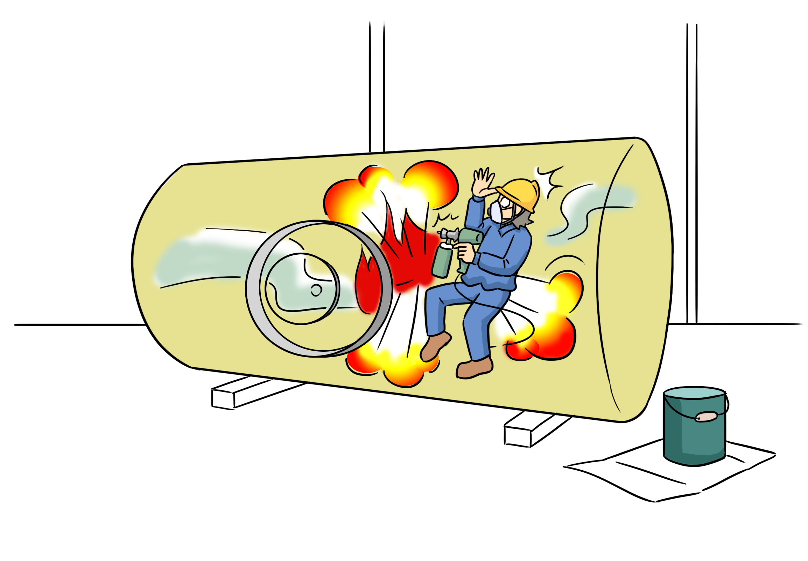
2
Guide to a Safe and Healthy Work Life
Safe Handling of Hazardous Substances
안전하고 건강한 직장생활을 위한 가이드
위험물질의 안전한 취급
Examples of Accidents Involving Hazardous Substances
위험물질관련 재해의 예
Explosion of an empty drum that used to contain oil due to contact with a flame
Explosion while pouring oil onto a stove
Explosion due to a coated surface’s exposure to a flame
Explosion while cutting an empty drum with a hand grinder or oxygen cutter
유류가 들어 있던 빈 드럼통에 불을 대서 폭발한 경우
스토브에 기름을 붓다가 폭발한 경우
도장한 후에 방에 화기를 가까이 대서 폭발한 경우
빈 드럼통을 사용하기 위해 절단(핸드그라인더, 산소절단기 등)하던 중 폭발한 경우 등

Slide 56
2
Guide to a Safe and Healthy Work Life
Safe Handling of Toxic Substances
안전하고 건강한 직장생활을 위한 가이드
유해물질의 안전한 취급
Toxic substances are found in industrial environments and also in common office supplies. Most products containing toxic substances are being used under the assumption that their toxic substance content is low enough to be safe. However, many such toxic substances
can cause chronic health hazards.
유해물질은 생산현장만이 아니라 사무실에서 사용되는 설비나 물품에도 들어 있다. 대개 소량으로는 병을 유발하지 않는 것으로 여겨져서
사용되고 있다. 그러나 많은 유해물질이 눈에 띄지 않는 상태에서 만성적으로 건강에 장해를 가져올 수 있다.
Safe Handling of Toxic Substances
유해물질의 취급 시 주의사항
Keep containers of toxic substances sealed, including empty containers.
Do not carry around toxic substances without a specific purpose. Do not move toxic substances from their designated storage locations.
Do not touch toxic substances with the hand. Traces of substance may remain on your hands after handling;
do not smoke after handling toxic substances.
Use safety devices and protective gear as per their specified usage.
유해물질이 들어 있는 용기(들어 있던 빈 용기도)는 밀폐해서 유해물이 날리거나 가스가 발생되지 않도록 한다.
유해물질을 마음대로 갖고 다니거나 다른 작업장으로 옮기지 않는다.
손으로 직접 만지지 않는다. 그러나 모르는 사이에 몸에 붙어 있을 수 있으므로 작업한 손으로 담배를 피우지 않는다.
건강보호장치나 보호구는 정해진 대로 활용하고 임의대로 판단해서 사용해선 안 된다.

Slide 57
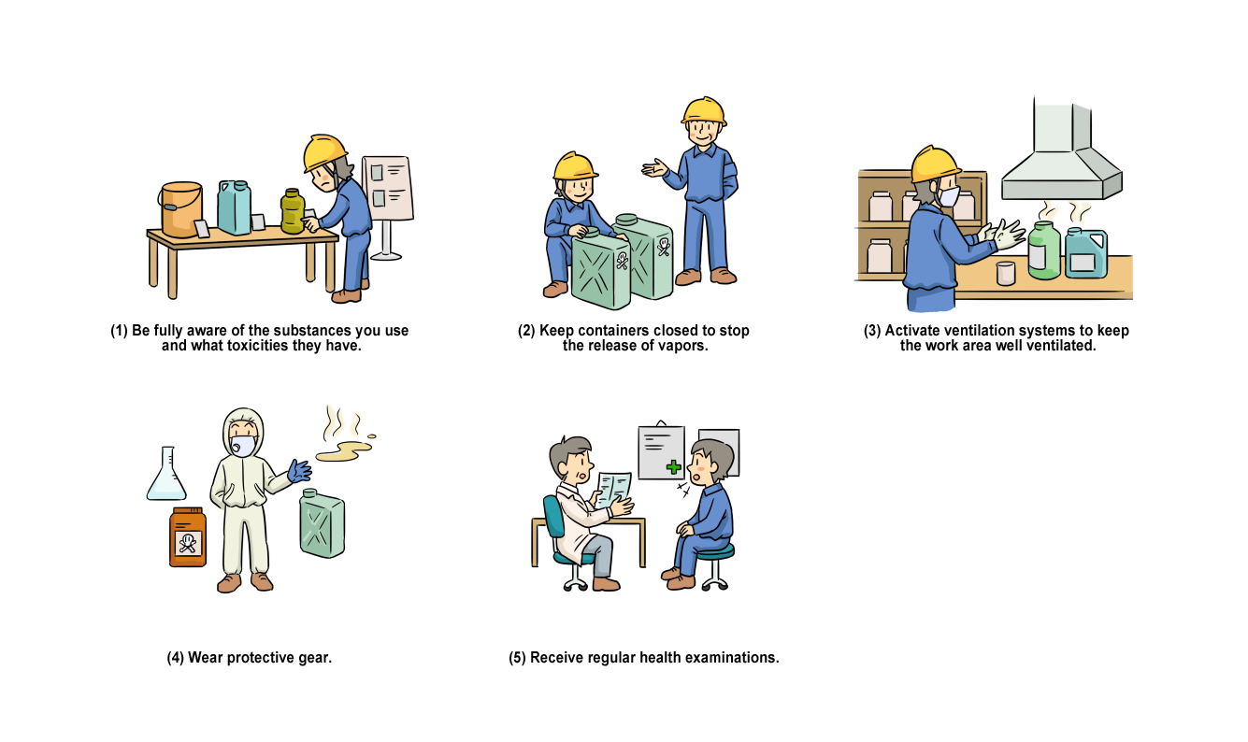
2
Guide to a Safe and Healthy Work Life
Safe Handling of Toxic Substances
안전하고 건강한 직장생활을 위한 가이드
유해물질의 안전한 취급
Five Safety and Health Rules for Handlers of Chemical Substances
화학물질 취급자 5대 안전보건수칙
내가 사용하는 물질이 무엇이고, 어떤 독성이 있는지 제대로 알아야 한다.
공기 중에 화학물질이 섞이지 않도록
용기뚜껑을 잘 닫아야 한다.
환기시설을 잘 가동하여 작업장의 공기가 깨끗하도록 해야 한다.
개인용 보호구를 잘 착용해야 한다
정기적으로 건강진단을 받아야 한다.

Slide 58
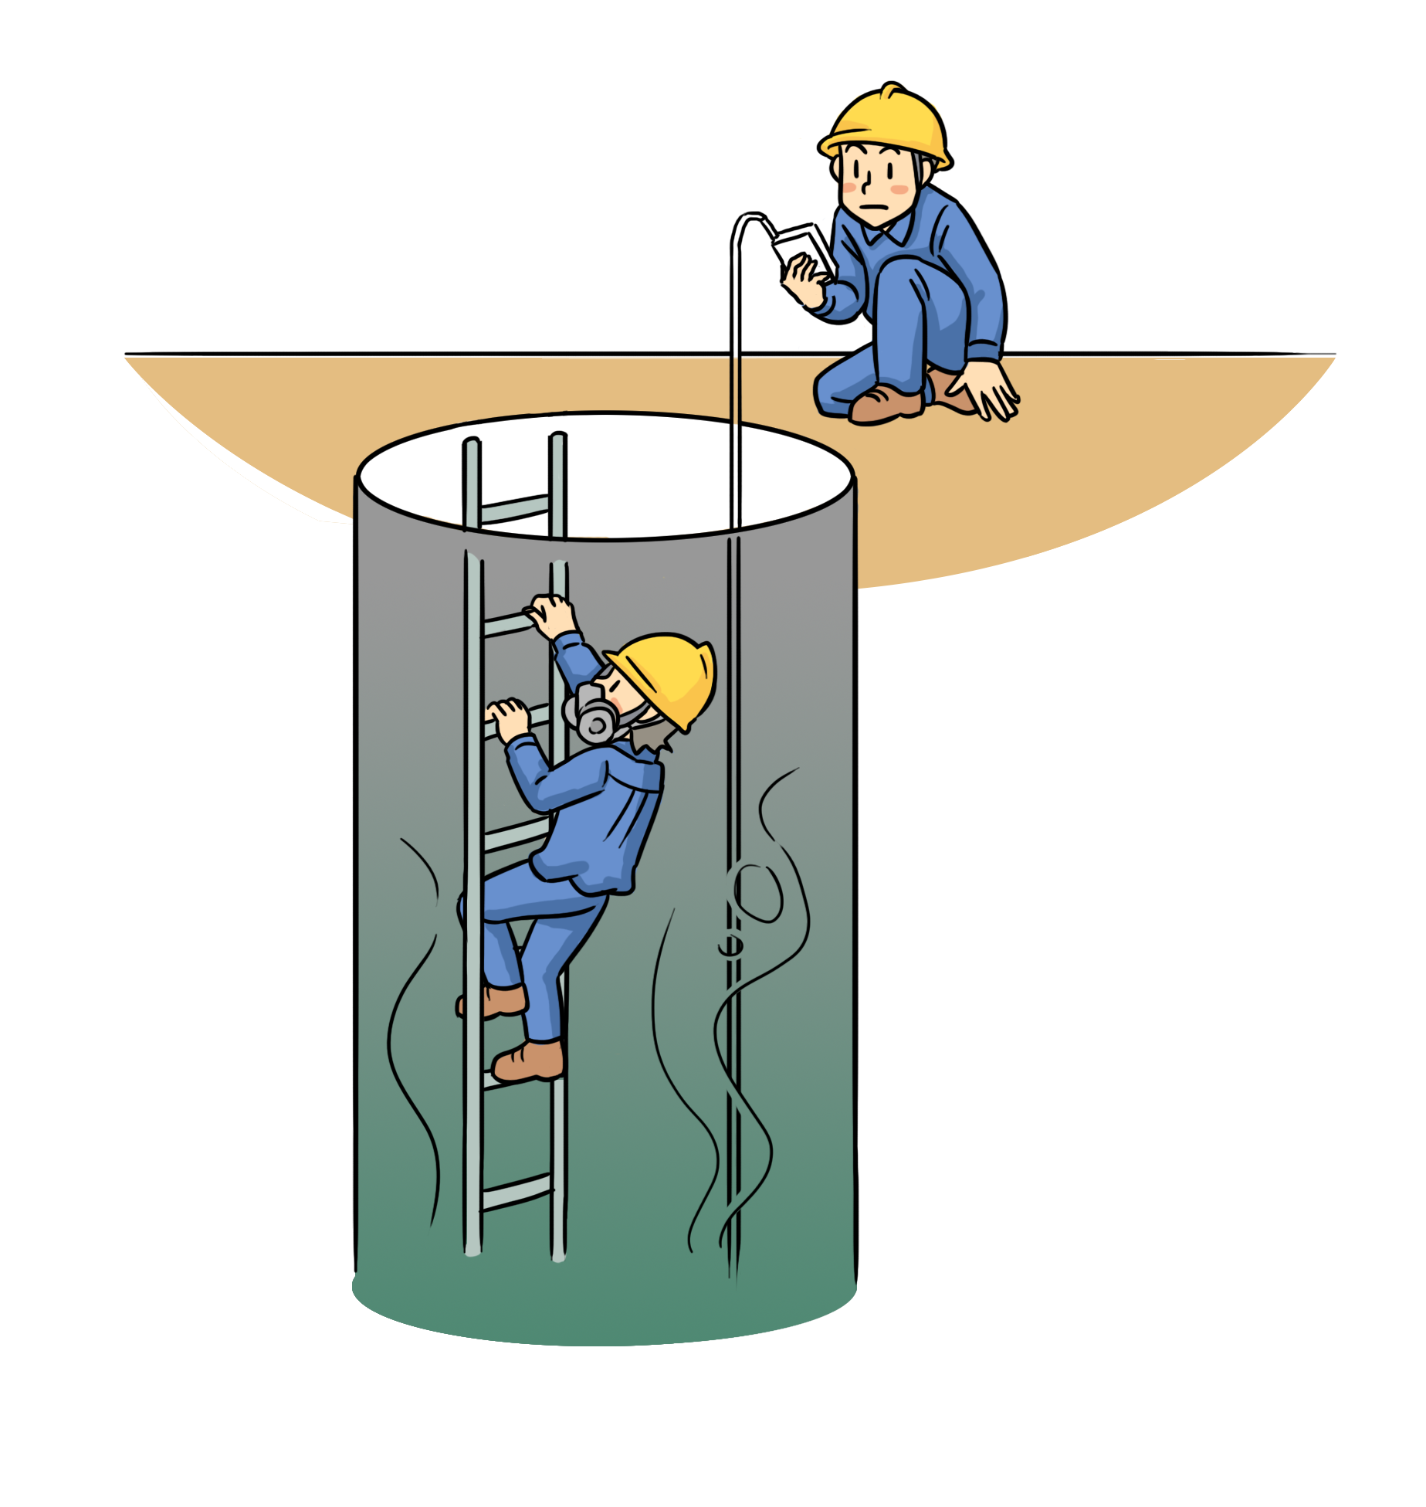
2
Guide to a Safe and Healthy Work Life
Access Control of Hazardous Locations
안전하고 건강한 직장생활을 위한 가이드
유해하고 위험한 장소에 대한 출입제한
Areas with Potential Oxygen Shortage
산소결핍의 위험성이 있는 장소의 예
Locations where there is rusted metal
Locations where there has been bacterial propagation
Locations where plants or grains are stored or fermented
The above locations exhaust their oxygen supply and are prone to
accidents resulting from oxygen shortage.
금속의 녹이 발생된 장소
세균류가 번식되어 있는 장소
식물, 곡물을 저장하거나 발효 등을 위한 장소 등
이들 장소에서는 산소가 거의 소진되어 산소결핍에 의한 사고가 일어날 염려가 있다.

Slide 59
2
Guide to a Safe and Healthy Work Life
Access Control of Hazardous Locations
안전하고 건강한 직장생활을 위한 가이드
유해하고 위험한 장소에 대한 출입제한
Areas Prone to Fires or Explosions
화재나 폭발의 위험성이 있는 장소의 예
Locations where inflammable fluids, gases, or solids are stored
Locations where hazardous substances are stored or handled
인화성 액체, 인화성 가스 또는 인화성 고체가 보관되어 있어서 폭발이나 화재가 발생할 우려가 있는 장소
화재나 폭발을 유발할 수 있는 유해하고 위험한 물질을 보관하거나 취급하는 장소 등

Slide 60
2
Guide to a Safe and Healthy Work Life
Access Control of Hazardous Locations
안전하고 건강한 직장생활을 위한 가이드
유해하고 위험한 장소에 대한 출입제한
Examples of Controlled-access Locations
주요 출입 금지 장소의 예
Locations where there is a risk of someone falling.
Locations where a machine or device supported by hydraulic pressure, chain, or rope may suddenly operate its ram, lift, fork, or arm.
Locations where motorized loading and freight vehicles such as a forklift or freighter are used. Locations where aerial work platforms are used. In particular, the area under a load being supported by the fork, bucket, or arm of the aforementioned equipment.
Locations where there is a risk of a fire or explosion.
Locations where disassembly is taking place.
Locations where loading work is taking place. In particular, an area where stacked cargo can fall onto a person.
추락할 우려가 있는 장소
유압(流壓), 체인 또는 로프 등에 의해 지탱되어 있는 기계나 기구의 덤프, 램(ram), 리프트, 포크(fork) 및 암 등이 갑자기 작동할 우려가 있는 장소
지게차, 구내운반차, 화물자동차 등의 차량계 하역운반기계 및 고소(高所) 작업대(이하 “차량계 하역운반기계 등”이라 한다)의 포크, 버킷(bucket), 암 또는 이들에 의해 지탱되어 있는 화물의 아래쪽
화재 또는 폭발의 위험이 있는 장소
해체작업을 하는 장소
하역작업을 할 때 쌓아놓은 화물이 무너지거나 화물이 근로자에게 떨어질 우려가 있는 장소

Slide 61
2
Guide to a Safe and Healthy Work Life
Emergency Measures in the Event of an Accident
안전하고 건강한 직장생활을 위한 가이드
사고 발생시 대처 사항
Remember the following in the event of an accident.
사고가 만일 일어난 경우에는 다음 사항을 지켜야 한다
Keep calm and take a deep breath.
Don’t be brash; prepare for the worst.
Before doing something, think about what the result could be.
Contact someone and communicate clearly.
당황하지 말고 심호흡을 한번 한다.
경솔한 행동을 하지 말고 마음을 단단히 먹는다.
어떠한 조치를 할 때에는 그 조치로 인해 일어날 수 있는 일을 예상한다.
다른 사람에게 연락을 신속하게, 그러나 오해가 생기지 않도록 정확하게 한다.

Slide 62
2
Guide to a Safe and Healthy Work Life
Emergency Measures in the Event of an Accident
안전하고 건강한 직장생활을 위한 가이드
사고 발생시 대처 사항
Remember the following in the event of an accident.
사고가 만일 일어난 경우에는 다음 사항을 지켜야 한다
Follow the instructions of a superior or someone who’s been there longer than you.
Act in an orderly fashion.
Make all your injuries, even minor ones, known.
될 수 있는 한 선배나 상사의 지시를 따라 행동한다.
순서를 무작정 바꾸지 않고 행동한다.
부상을 입지 않은 사고나 정도가 작은 부상이라도 결코 숨기지 않는다.

Slide 63

2
Guide to a Safe and Healthy Work Life
First Aid
안전하고 건강한 직장생활을 위한 가이드
응급조치
Most people panic when they are injured. The sight of blood can be very startling. But you must keep calm and perform first aid if you or whoever is in a crisis. There is a set of steps you should take in first aid. You should familiarize yourself with these steps now in case you need them in the unforeseen future.
부상을 당하면 당황하는 사람이 많다. 특히 피를 보면 냉정하게 판단하지 못하는 경우가 많이 있는데, 구급조치의 순서를 제대로 따르지 않으면 구할 수 있는 생명도 못 구하게 될 수 있다. 구급조치도 작업순서와 마찬가지로 표준을 지켜야 한다. 이를 위해서는 평소부터 올바른 순서를 몸에 익혀 놓아야 한다.
Basic Preparations
운반작업 중 사고 원인
• Be aware of the facilities and affairs of your workplace.
• Be aware of the locations of the first aid kits.
• Keep the first aid kits in your area organized and ready.
• Know who to contact when somebody gets injured.
• Learn basic first aid, e.g. CPR.
직장의 설비 및 기타 상황을 잘 이해해 둘 것
구급용구가 있는 장소를 확실하게 기억해 둘 것
담당구역의 구급상자 등은 항상 잘 정리해 둘 것
부상자가 생겼을 때 연락하는 방법을 정확하게 알아둘 것
인공호흡법 등 기본적인 응급조치에 대해 잘 연습해 둘 것

Slide 64

Examples of Accidents
and Prevention Measures
재해사례와 예방대책

Slide 65
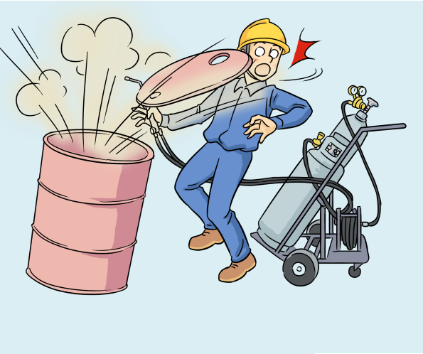

Examples of Accidents and Prevention Measures
Empty Drum Explodes While Being Cut
with a Gas Welding Machine
3
재해사례와 예방대책
가스용접기로 폐드럼통 절단 작업 중 폭발
Example
A worker was cutting an empty 180-liter drum to use as a container for mechanical parts. He was heating up the drum with an oxygen cutter that uses oxygen and LPG when the inflammable vapor inside the drum caused an explosion. The worker’s face was stuck by the drum lid.
주요 재해 내용
철재 폐드럼통(180L)을 절단해서 기계부속품 보관 용기로 사용하기 위해 산소절단기(산소+LPG)를 이용 하여 폐드럼통을 가열하던 중 내부에 있던 인화성 증기가 점화원에 의해 폭발하면서 드럼통 상부 덮개에 안면부를 맞음
Explosive Atmosphere
Formed by Inflammable Vapor
인화성 증기에 의한 폭발위험 분위기 형성
Cause of Accident
재해원인
The empty drum involved in the c’accident was collected from c’another location approximately one c’month before the accident and c’stored, to be used later as a c’receptacle for scrap metal.
철재 폐드럼통을 사고 발생 1개월 전에 다른 곳에서 수거하여 고철보관 용기로 사용하기 위해 지정폐기물 창고에 보관함
※ The drum used to contain black varnish,
and inflammable substances.
※ 용기 내부 물질 : Black Varnish, 제2석유류 인화성 물질

Slide 66
Examples of Accidents and Prevention Measures
Empty Drum Explodes While Being Cut
with a Gas Welding Machine
3
재해사례와 예방대책
가스용접기로 폐드럼통 절단 작업 중 폭발
Example
A worker was cutting an empty 180-liter drum to use as a container for mechanical parts. He was heating up the drum with an oxygen cutter that uses oxygen and LPG when the inflammable vapor inside the drum caused an explosion. The worker’s face was stuck by the drum lid.
주요 재해 내용
철재 폐드럼통(180L)을 절단해서 기계부속품 보관 용기로 사용하기 위해 산소절단기(산소+LPG)를 이용 하여 폐드럼통을 가열하던 중 내부에 있던 인화성 증기가 점화원에 의해 폭발하면서 드럼통 상부 덮개에 안면부를 맞음
Explosive Atmosphere
Formed by Inflammable Vapor
인화성 증기에 의한 폭발위험 분위기 형성
Cause of Accident
재해원인
‘Because the drum was kept sealed, cl’the vapor of the inflammable fluid in cl’the drum mixed with oxygen, cl’resulting in an increased risk of an c’lexplosion.
주입구 및 통기구가 모두 닫힌 상태로 보관되어 있었기 때문에 인화성 액체의 증기가 공기와 섞여서 폭발위험성이 커짐
※ The drum used to contain black varnish,
and inflammable substances.
※ 용기 내부 물질 : Black Varnish, 제2석유류 인화성 물질

Slide 67
Examples of Accidents and Prevention Measures
Empty Drum Explodes While Being Cut
with a Gas Welding Machine
3
재해사례와 예방대책
가스용접기로 폐드럼통 절단 작업 중 폭발
Example
A worker was cutting an empty 180-liter drum to use as a container for mechanical parts. He was heating up the drum with an oxygen cutter that uses oxygen and LPG when the inflammable vapor inside the drum caused an explosion. The worker’s face was stuck by the drum lid.
주요 재해 내용
철재 폐드럼통(180L)을 절단해서 기계부속품 보관 용기로 사용하기 위해 산소절단기(산소+LPG)를 이용 하여 폐드럼통을 가열하던 중 내부에 있던 인화성 증기가 점화원에 의해 폭발하면서 드럼통 상부 덮개에 안면부를 맞음
Explosive Atmosphere
Formed by Inflammable Vapor
인화성 증기에 의한 폭발위험 분위기 형성
Cause of Accident
재해원인
The ignition was caused by the c’flame of the oxygen cutter, c’which burns at a temperature c’of 2,800℃ from a mixture of c’oxygen and propane gas.
점화원 작용: 산소절단기의 불꽃(산소 + 프로판가스, 불꽃온도: 약 2,800℃)
※ The drum used to contain black varnish,
and inflammable substances.
※ 용기 내부 물질 : Black Varnish, 제2석유류 인화성 물질

Slide 68

Examples of Accidents and Prevention Measures
Empty Drum Explodes While Being Cut
with a Gas Welding Machine
3
재해사례와 예방대책
가스용접기로 폐드럼통 절단 작업 중 폭발
Example
A worker was cutting an empty 180-liter drum to use as a container for mechanical parts. He was heating up the drum with an oxygen cutter that uses oxygen and LPG when the inflammable vapor inside the drum caused an explosion. The worker’s face was stuck by the drum lid.
주요 재해 내용
철재 폐드럼통(180L)을 절단해서 기계부속품 보관 용기로 사용하기 위해 산소절단기(산소+LPG)를 이용 하여 폐드럼통을 가열하던 중 내부에 있던 인화성 증기가 점화원에 의해 폭발하면서 드럼통 상부 덮개에 안면부를 맞음
Remove All and Any Hazardous Substances from the Drum before Commencing Work
드럼통 위험물 확인 및 완전 제거 후 작업 실시
Prevention
예방대책
Thoroughly check the toxicity and cchazard level of the chemical ccsubstances the drum used to cccontain.
폐드럼통 화학물질에 대한 유해성과 위험성을 철저 확인하고 위험성 평가 후에 작업.
※ The drum used to contain black varnish,
and inflammable substances.
※ 용기 내부 물질 : Black Varnish, 제2석유류 인화성 물질

Slide 69
Examples of Accidents and Prevention Measures
Empty Drum Explodes While Being Cut
with a Gas Welding Machine
3
재해사례와 예방대책
가스용접기로 폐드럼통 절단 작업 중 폭발
Example
A worker was cutting an empty 180-liter drum to use as a container for mechanical parts. He was heating up the drum with an oxygen cutter that uses oxygen and LPG when the inflammable vapor inside the drum caused an explosion. The worker’s face was stuck by the drum lid.
주요 재해 내용
철재 폐드럼통(180L)을 절단해서 기계부속품 보관 용기로 사용하기 위해 산소절단기(산소+LPG)를 이용 하여 폐드럼통을 가열하던 중 내부에 있던 인화성 증기가 점화원에 의해 폭발하면서 드럼통 상부 덮개에 안면부를 맞음
Remove All and Any Hazardous Substances from the Drum before Commencing Work
드럼통 위험물 확인 및 완전 제거 후 작업 실시
Prevention
예방대책
Tanks and drums used to store cchazardous substances and inflammable ccoils can still have inflammable vapors ccafter being emptied. Clean out and ccneutralize such tanks and drums before cccommencing work.
※ The drum used to contain black varnish,
and inflammable substances.
위험물, 인화성 유류 등이 있는 탱크나 드럼 등의 용기 내부에는 잔재 물질, 인화성 증기 등 화재나 폭발 위험요소가 없도록 가스제거와 세척작업, 불활성화 등의 안전조치 후 작업 실시
※ 용기 내부 물질 : Black Varnish, 제2석유류 인화성 물질

Slide 70
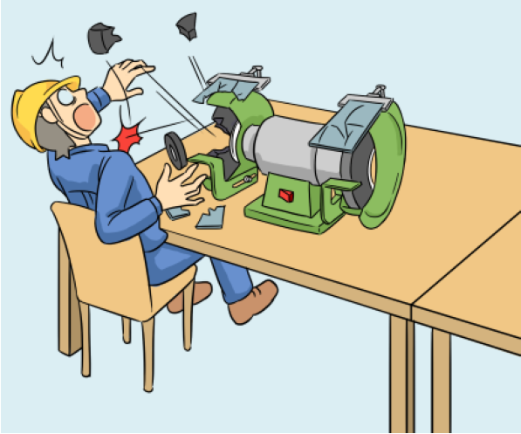
Examples of Accidents and Prevention Measures
Hit with a Flying Fragment
While Using a Grinding Machine
3
재해사례와 예방대책
탁상용 연삭기로 작업 중 깨진 연삭숫돌에 맞음
Example
A worker using a grinding machine at a table to grind a car engine part was killed when an ejected fragment of the grinding wheel hit him in the chest.
주요 재해 내용
탁상용 연삭기를 사용하여 자동차 엔진부품을 연삭하던 중 연삭숫돌이 깨지면서 파편에 가슴을 맞아 사망
The grinding wheel was spinning ccat a speed higher than the ccmaximum speed, at 2,554 RPM.
Cause of Accident
재해원인
연삭숫돌의 최고 사용회전속도를 초과하여 사용: 측정치 회전속도 2,554RPM
A grinding wheel has a diameter of 510 mm, a thickness of 50 mm, and a maximum circumferential speed of 4,000m/min (2,498RPM).
※연삭숫돌 : 지름 510mm, 두께 50mm, 최고 사용원주속도 4,000m/min(2,498RPM)
The safety cover on the grinding ccmachine was not strong enough ccto keep the ejected fragment ccfrom hitting the victim.
연삭숫돌 파편이 방호덮개의 강도 미달로 방호덮개가 분리되며 튀어나옴

Slide 71
Examples of Accidents and Prevention Measures
Hit with a Flying Fragment
While Using a Grinding Machine
3
재해사례와 예방대책
탁상용 연삭기로 작업 중 깨진 연삭숫돌에 맞음
Example
A worker using a grinding machine at a table to grind a car engine part was killed when an ejected fragment of the grinding wheel hit him in the chest.
주요 재해 내용
탁상용 연삭기를 사용하여 자동차 엔진부품을 연삭하던 중 연삭숫돌이 깨지면서 파편에 가슴을 맞아 사망
Check the specifications chart of the ccgrinding wheel being used. Keep the ccrotating speed under the limit.
Prevention
예방대책
연삭숫돌의 제원표를 확인하여 제원표에 표시된 최고원주속도 이내에서 사용
Choose a sturdy safety cover based ccon the maximum rotating speed, ccthickness, and diameter of the ccgrinding wheel.
숫돌의 최고 원주속도, 숫돌의 두께, 숫돌의 직경, 덮개의 재질 등을 고려하여 적합한 방호덮개 사용
Use a grinding machine that has ccpassed a safety self-inspection.
연삭기는 사전안전이 확보된 자율안전 확인대상 제품을 사용

Slide 72
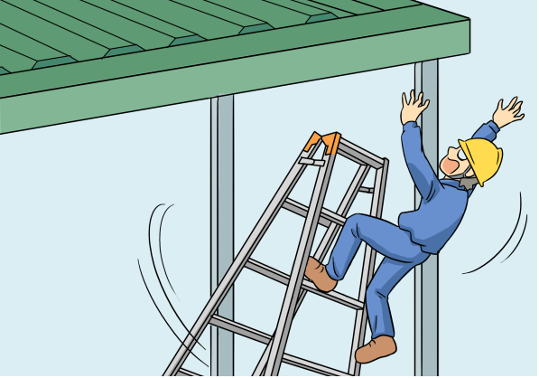
3
Examples of Accidents and Prevention Measures
Fall While Climbing a Ladder
이동식 사다리로 올라가던 중 떨어짐
재해사례와 예방대책
Example
A worker climbing a portable ladder to check on the work progress of another worker who was performing a welding task on a deck plate lost balance and fell off, bringing the ladder down with him
주요 재해 내용
데크 플레이트 단부 주변에서 용접작업을 하는 작업자의 작업 내용을 확인하기 위해 A형 사다리를 콘크리트 바닥 위에 설치한 후 사다리를 밟고 올라가던 중 몸의 중심을 잃고 사다리와 같이 넘어져 떨어짐
Passage was not clear enough for cca safe thoroughfare.
Cause of Accident
재해원인
안전한 통행을 할 수 있는 통로 확보가 미흡함
Chin strap on the victim’s safety cchelmet was not fastened.
안전모의 턱 끈을 매지 않고 작업하여 머리 보호 상태가 미흡함

Slide 73
3
Examples of Accidents and Prevention Measures
Fall While Climbing a Ladder
이동식 사다리로 올라가던 중 떨어짐
재해사례와 예방대책
Example
A worker climbing a portable ladder to check on the work progress of another worker who was performing a welding task on a deck plate lost balance and fell off, bringing the ladder down with him
주요 재해 내용
데크 플레이트 단부 주변에서 용접작업을 하는 작업자의 작업 내용을 확인하기 위해 A형 사다리를 콘크리트 바닥 위에 설치한 후 사다리를 밟고 올라가던 중 몸의 중심을 잃고 사다리와 같이 넘어져 떨어짐
Secure the ladder to prevent
falling over during use.
Prevention
예방대책
사다리 사용 시 넘어지지 않도록 넘어짐(전도) 방지 조치 철저
‘Install temporary passages, staircases, ccor scaffolding to secure a safe ccpassage for workers.
가설통로, 계단, 이동식 비계 등을 설치하여 작업자가 안전하게 이동할 수 있는 통로 확보 후 이동
‘Fasten the chin strap on safety cchelmets to keep them from falling ccoff the head.
안전모를 착용할 경우 안전모의 턱 끈을 조여서 안전모가 벗겨지지 않도록 바르게 착용하고 작업 실시

Slide 74
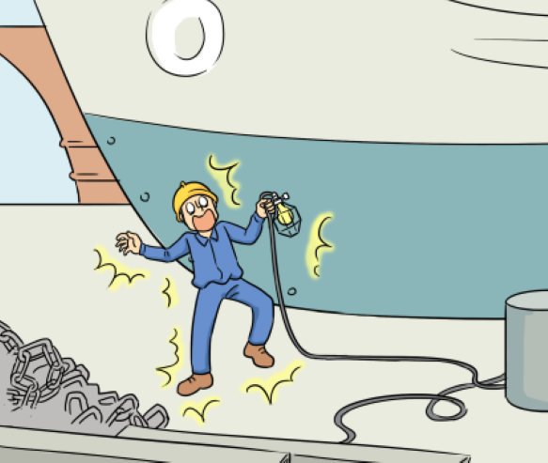
3
Examples of Accidents and Prevention Measures
Electrocuted by an Exposed Wire of a Portable Lamp
이동형 전등의 노출전선 충전부 접촉으로 감전
재해사례와 예방대책
Example
A worker at a shipyard was removing portable lamps that had been used for maintenance work when he was electrocuted by an exposed wire.
주요 재해 내용
조선소 선박 수리작업장에서 작업 중 사용한 이동식 전등에 대한 철거작업 중 노출된 전선 충전부에 감전
‘A live wire was left exposed. C'The plug was not grounded.
Cause of Accident
재해원인
전선 전기 충전부의 노출, 비접지용 플러그를 사용
Circuit breaker at the source of ccpower supply was not in working ccorder.
이동용 전등의 전원 측에 설치된 누전차단기 고장

Slide 75
3
Examples of Accidents and Prevention Measures
Electrocuted by an Exposed Wire of a Portable Lamp
이동형 전등의 노출전선 충전부 접촉으로 감전
재해사례와 예방대책
Example
A worker at a shipyard was removing portable lamps that had been used for maintenance work when he was electrocuted by an exposed wire.
주요 재해 내용
조선소 선박 수리작업장에서 작업 중 사용한 이동식 전등에 대한 철거작업 중 노출된 전선 충전부에 감전
‘Insulate wires and portable cables to ccprevent electrocution.
Prevention
예방대책
배선 또는 이동전선은 감전 위험을 방지하기 위하여
충분한 절연조치 실시
Check to ensure that the circuit ccbreaker on the source of power ccsupply is functioning before using ccelectrical equipment. Repair or ccreplace the circuit breaker ccimmediately when needed.
전기 기계 사용 전에 전원측에 연결된 누전차단기의 작동상태를 점검하여 이상이 발견되면 즉시 보수 또는 교체

Slide 76
3
Examples of Accidents and Prevention Measures
Electrocuted by an Exposed Wire of a Portable Lamp
이동형 전등의 노출전선 충전부 접촉으로 감전
재해사례와 예방대책
Example
A worker at a shipyard was removing portable lamps that had been used for maintenance work when he was electrocuted by an exposed wire.
주요 재해 내용
조선소 선박 수리작업장에서 작업 중 사용한 이동식 전등에 대한 철거작업 중 노출된 전선 충전부에 감전
‘ Install a ground on the distribution ccpanel used for the power supply. ccInstall a ground on any metallic ccexterior of electrical equipment.
Prevention
예방대책
전원을 인출하는 배전반, 분전반 및 사용 전기기계기구 금속제 외함에 접지를 실시하여 누전발생시 작업자 보호

Slide 77

THANK YOU
감사합니다.

